Slide 1


海南商事主体登记平台（海南e登记）

Slide 2

简易流程图
目 录
界面介绍
CONTENTS
PC端流程
安卓端流程

Slide 3

01
简易流程图
申请表单填写（业务规则校验）
APP电子签名
并提交申请
注册账号、下载APP
选择商事登记事项
系统自动审核
是
业务办理完毕
格式化材料
智能分配注册管审核
否
Notes:
拓普公司产品体系

Slide 4
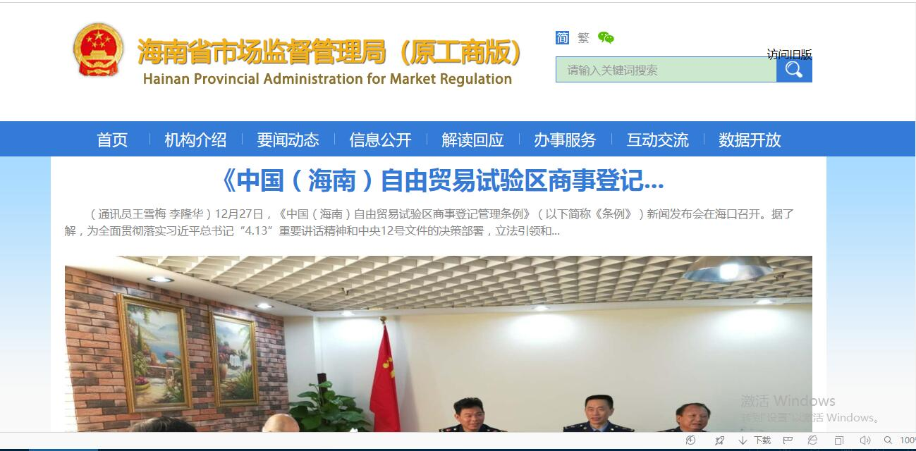
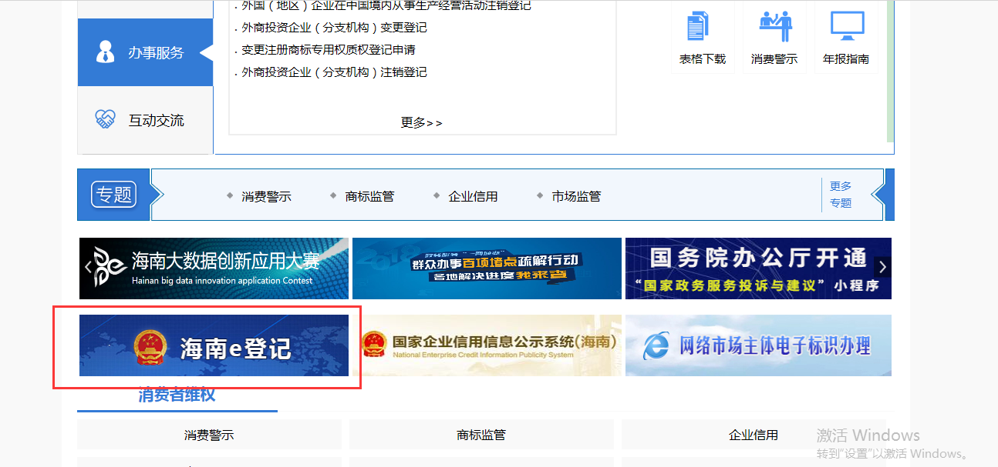
02
界面介绍—PC端
系统登录地址: http://202.100.252.118:9087/ICPSP/index.action
Notes:
拓普公司产品体系

Slide 5
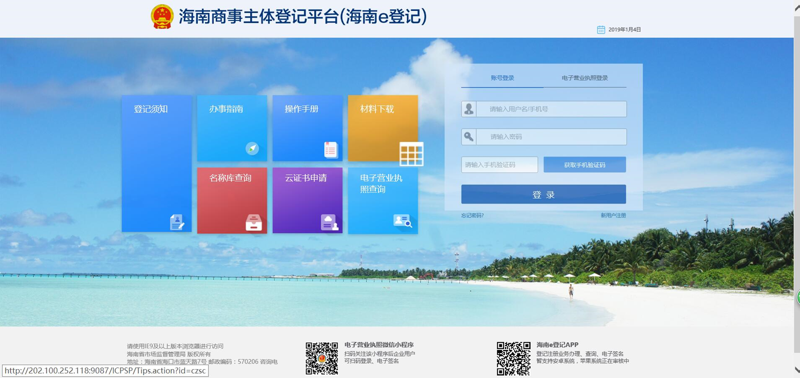
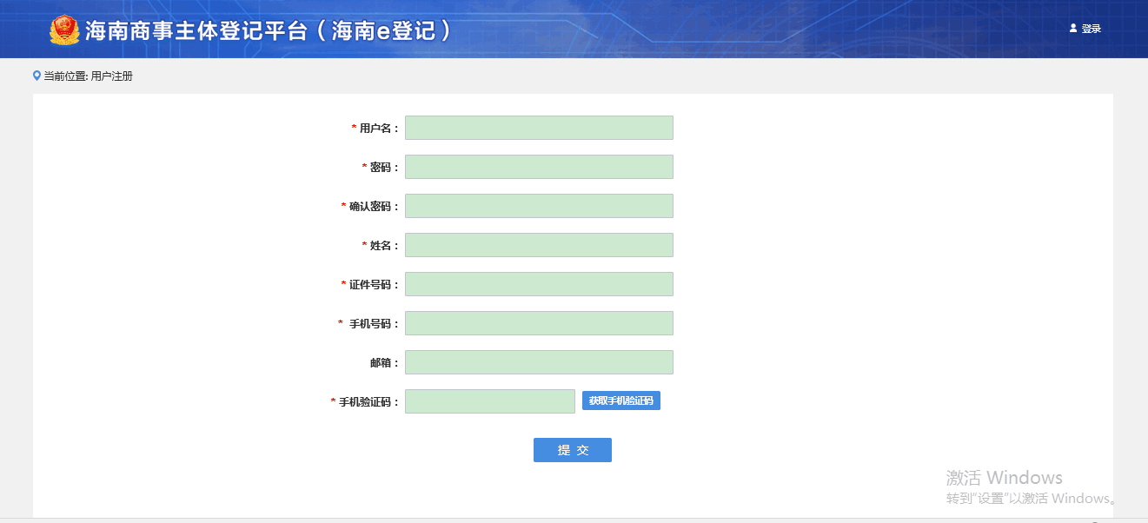
02
界面介绍—PC端
注册账号、下载APP
Notes:
拓普公司产品体系

Slide 6
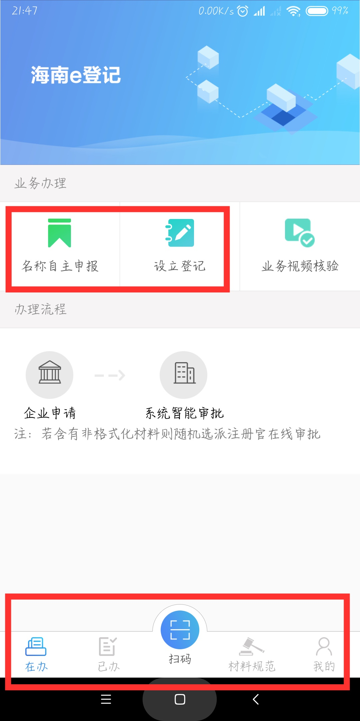
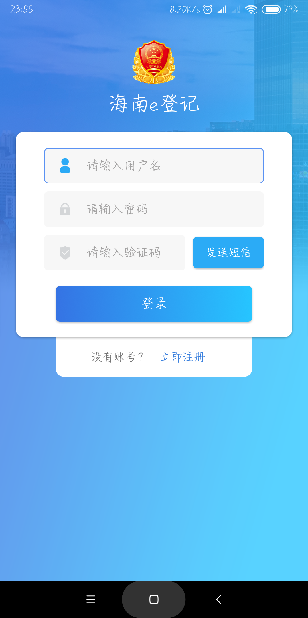
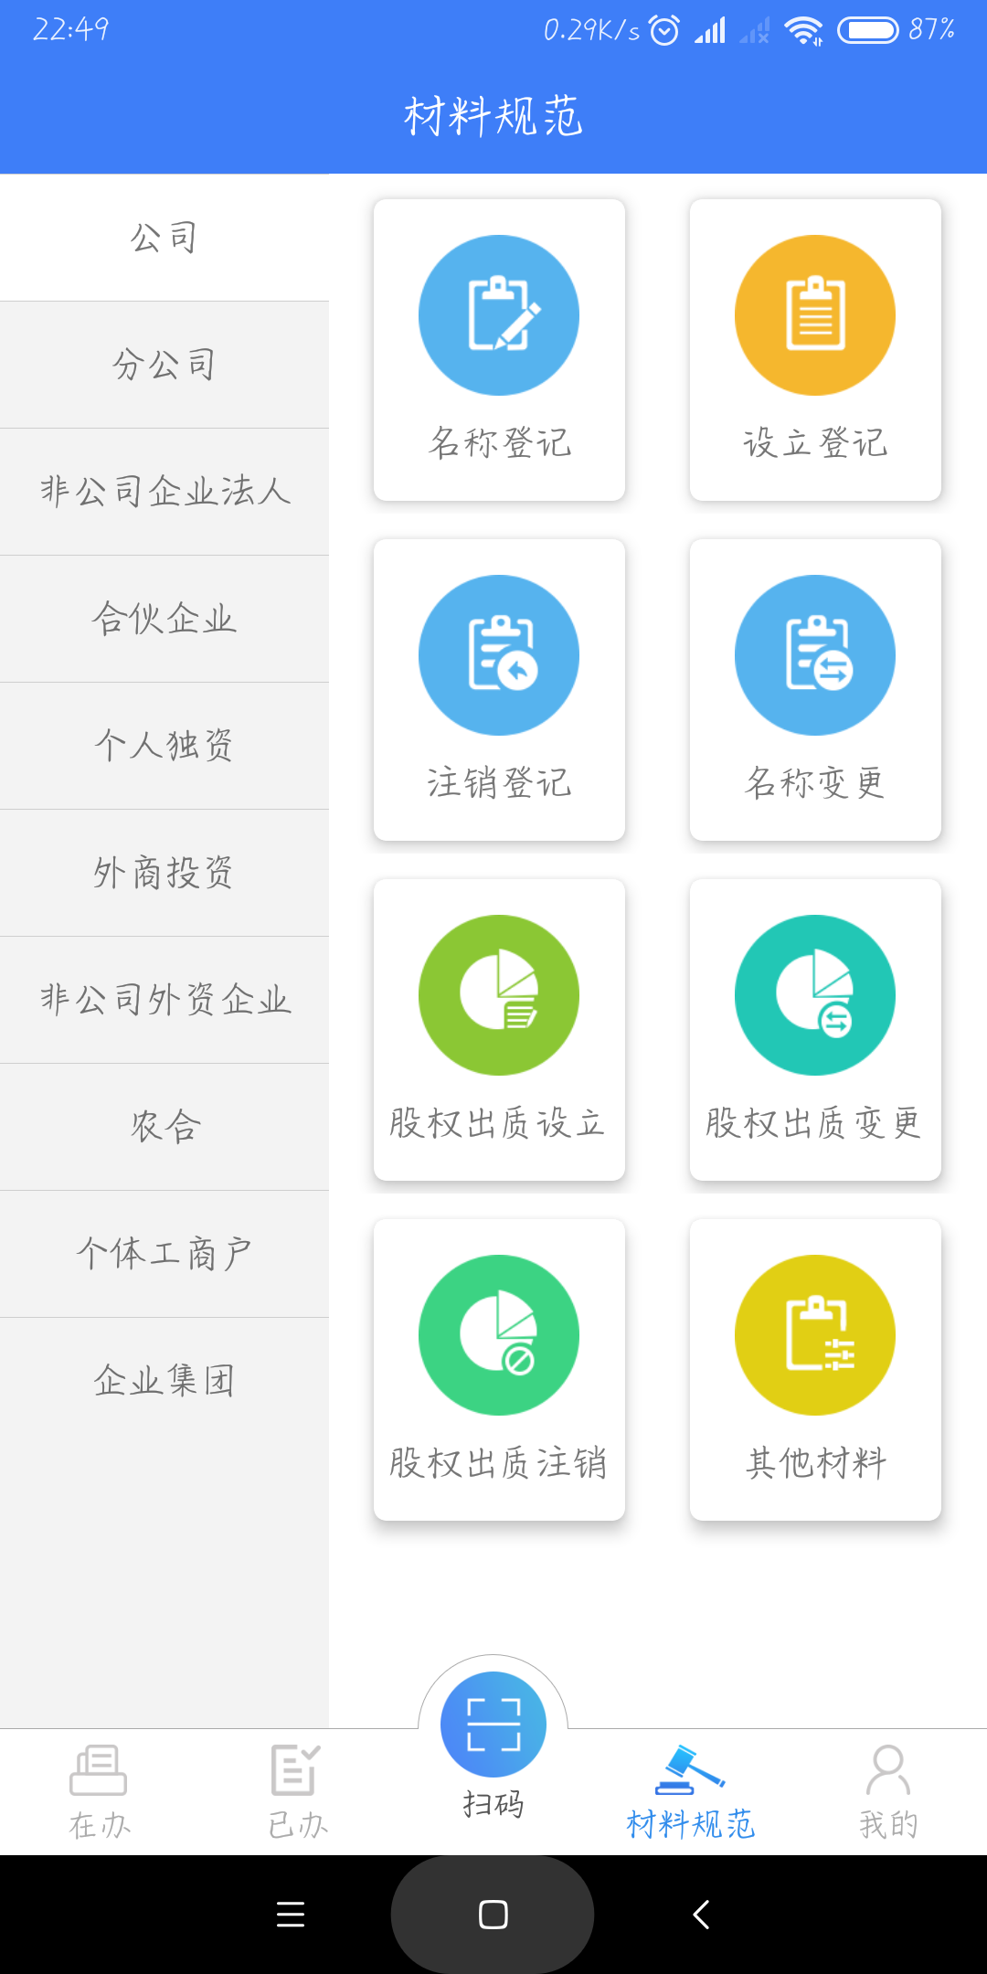
02
界面介绍—安卓端
Notes:
拓普公司产品体系

Slide 7
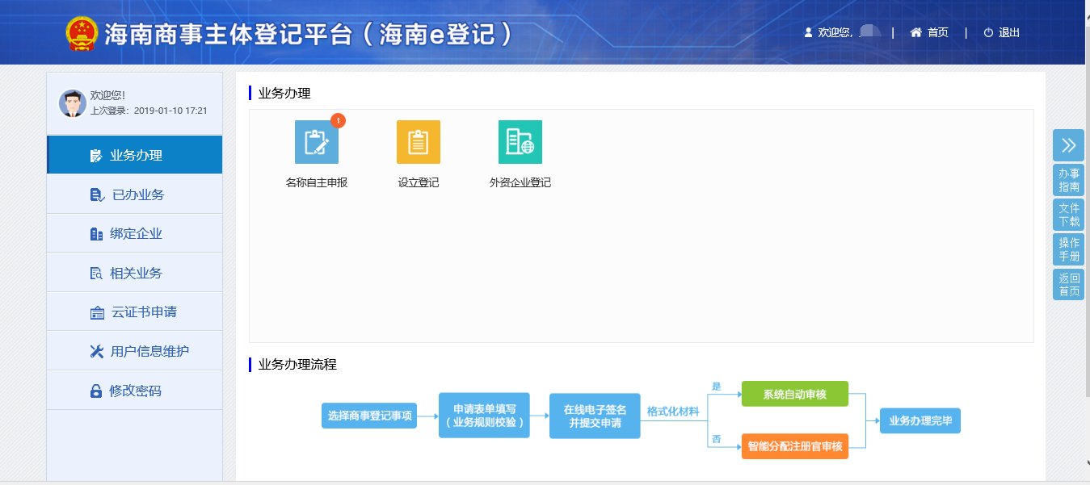
3.1
PC端核名
Notes:
拓普公司产品体系

Slide 8
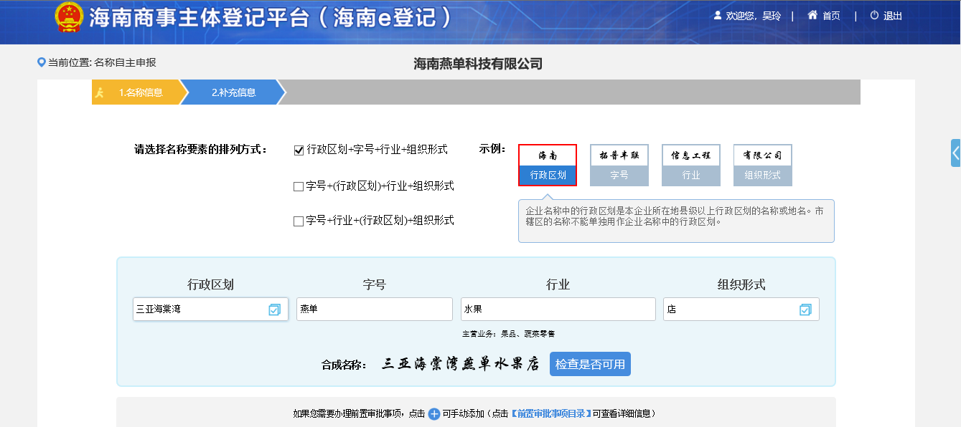
3.1
PC端核名（个体户为例）
Notes:
拓普公司产品体系

Slide 9
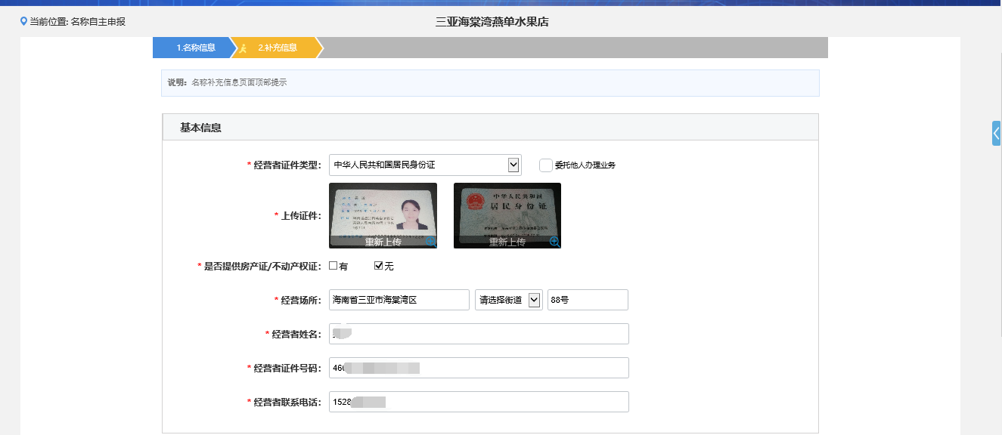
3.1
PC端核名
Notes:
拓普公司产品体系

Slide 10
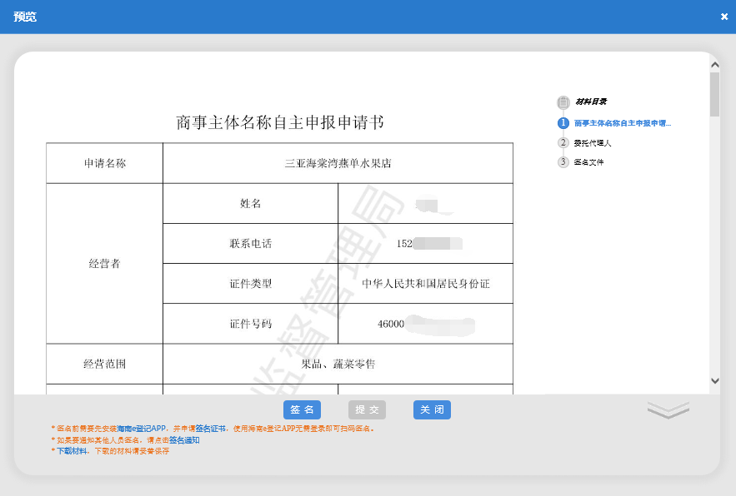
3.1
PC端核名
Notes:
拓普公司产品体系

Slide 11
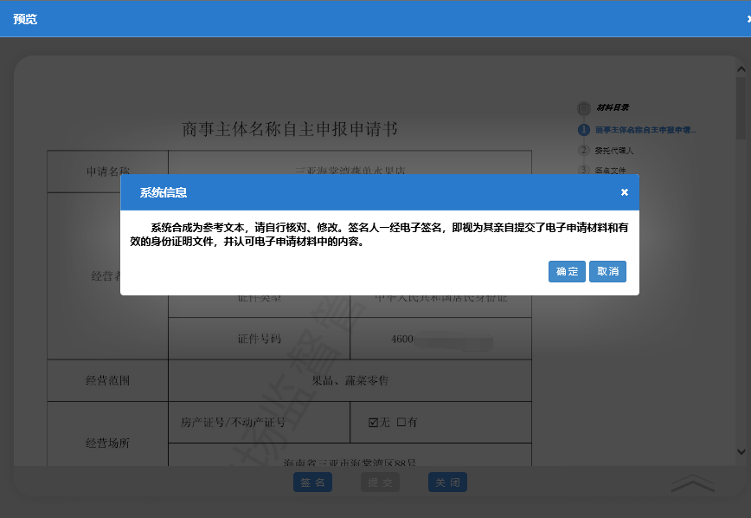
3.1
PC端核名
Notes:
拓普公司产品体系

Slide 12
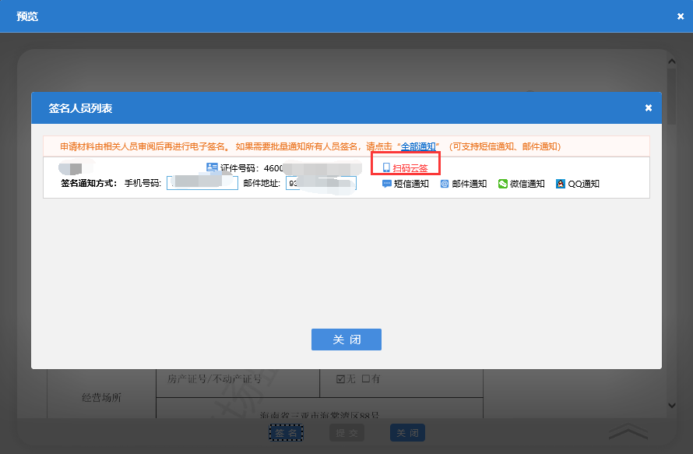
3.1
PC端核名
Notes:
拓普公司产品体系

Slide 13
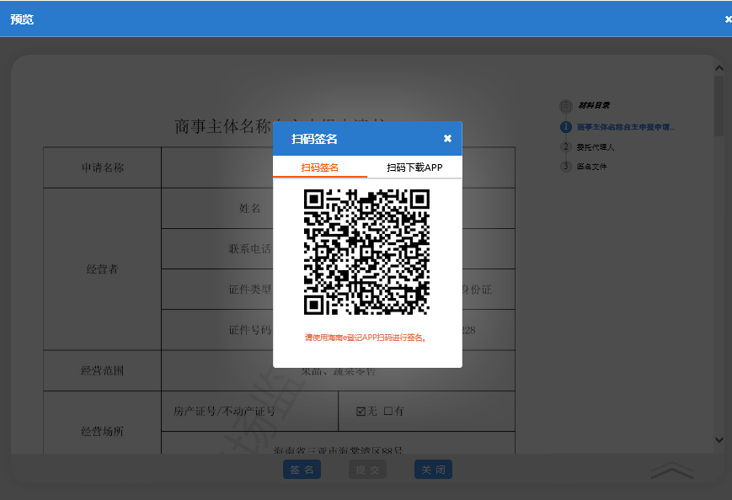
3.1
PC端核名
Notes:
拓普公司产品体系

Slide 14
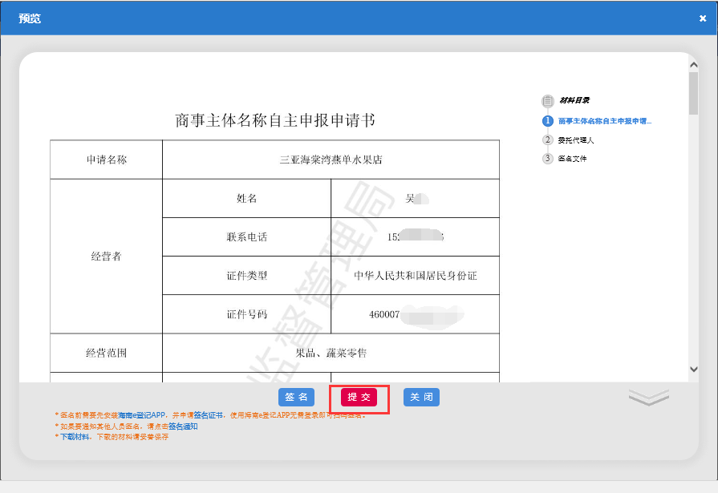
3.1
PC端核名
Notes:
拓普公司产品体系

Slide 15
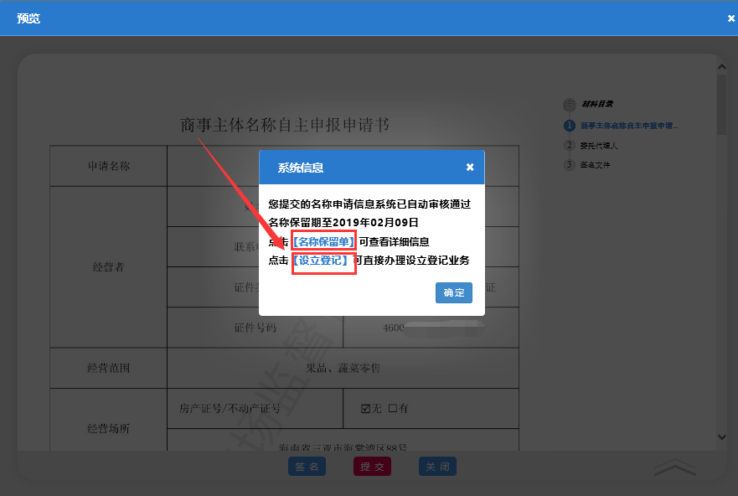
3.2
PC端设立
Notes:
拓普公司产品体系

Slide 16
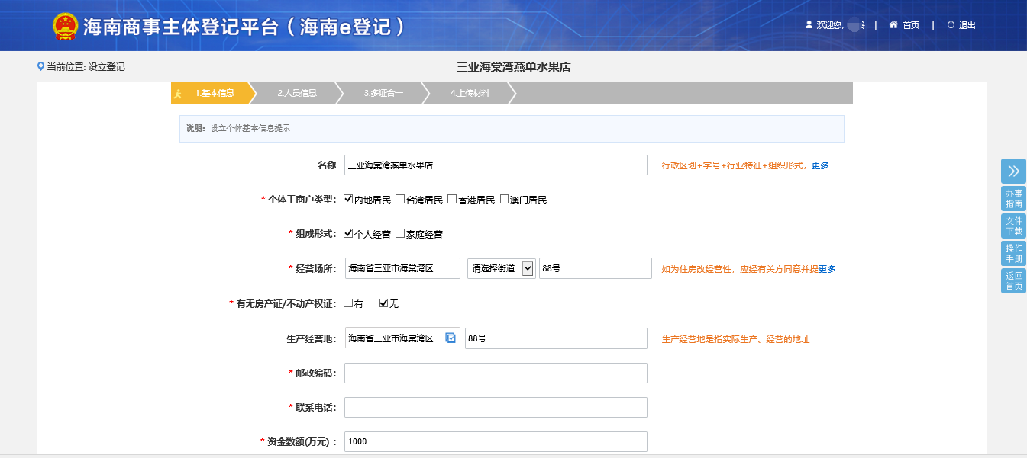
3.2.1
基本信息
Notes:
拓普公司产品体系

Slide 17
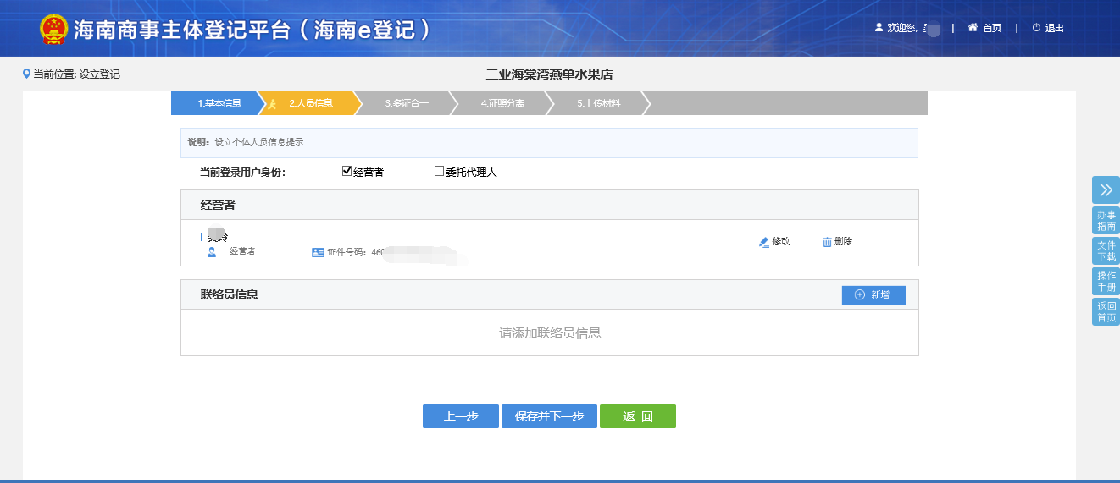
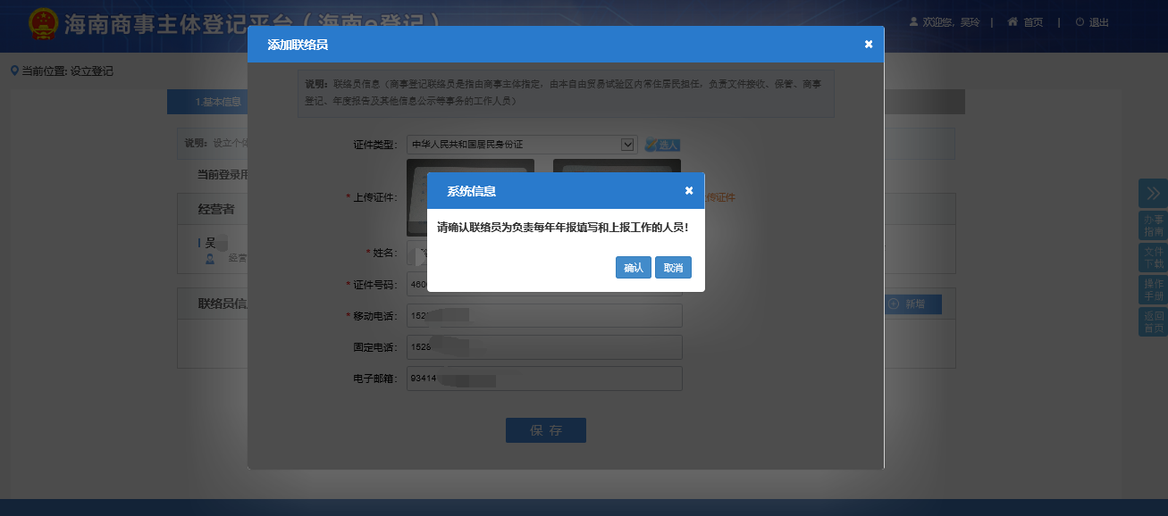
3.2.2
人员信息
Notes:
拓普公司产品体系

Slide 18
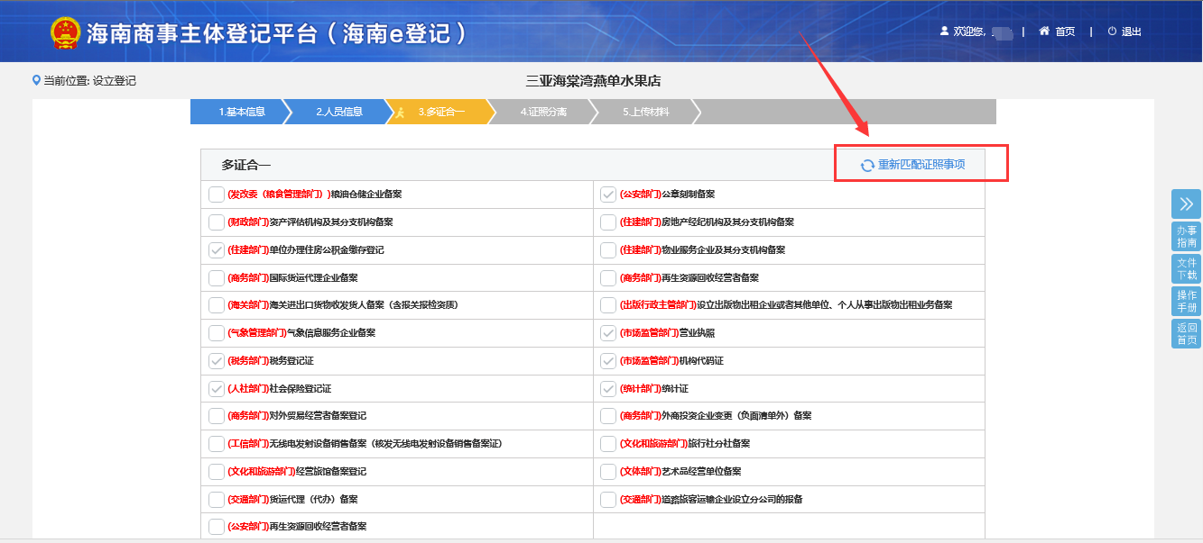
3.2.3
多证合一
Notes:
拓普公司产品体系

Slide 19
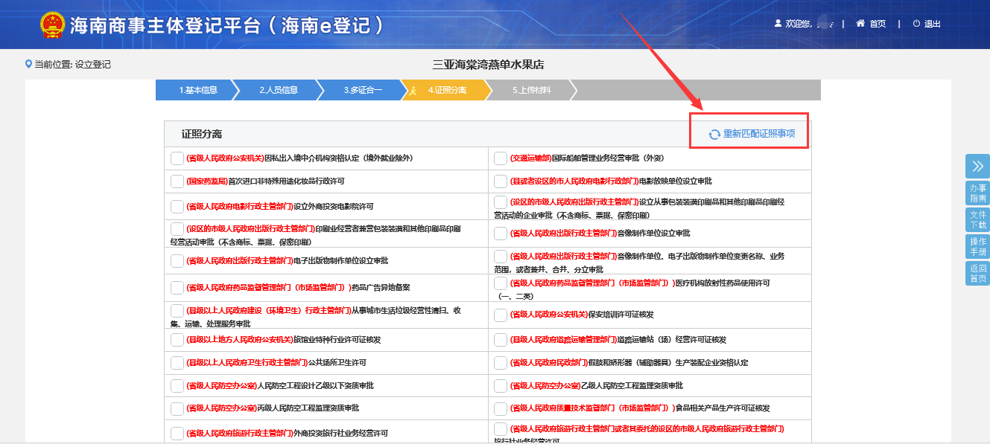
3.2.4
证照分离
Notes:
拓普公司产品体系

Slide 20
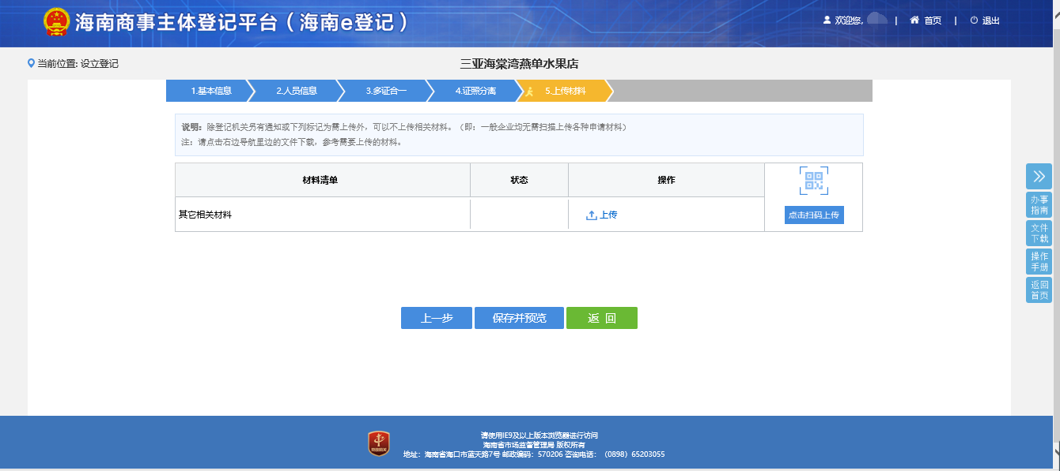
3.2.5
上传材料
Notes:
拓普公司产品体系

Slide 21
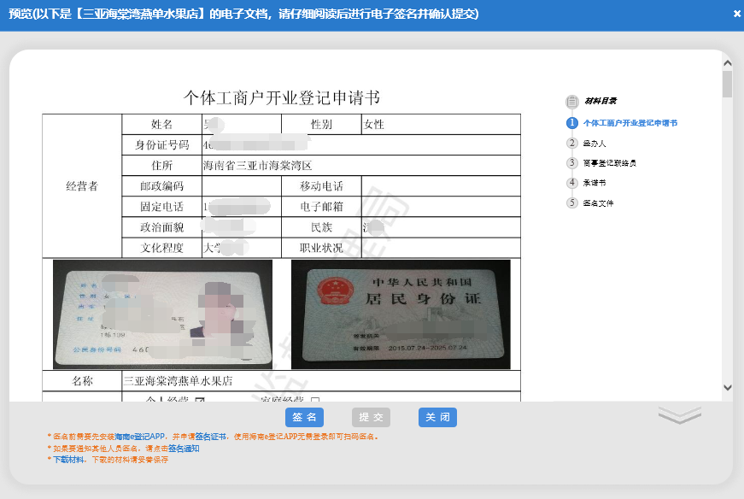
3.2.6
电子签名
Notes:
拓普公司产品体系

Slide 22
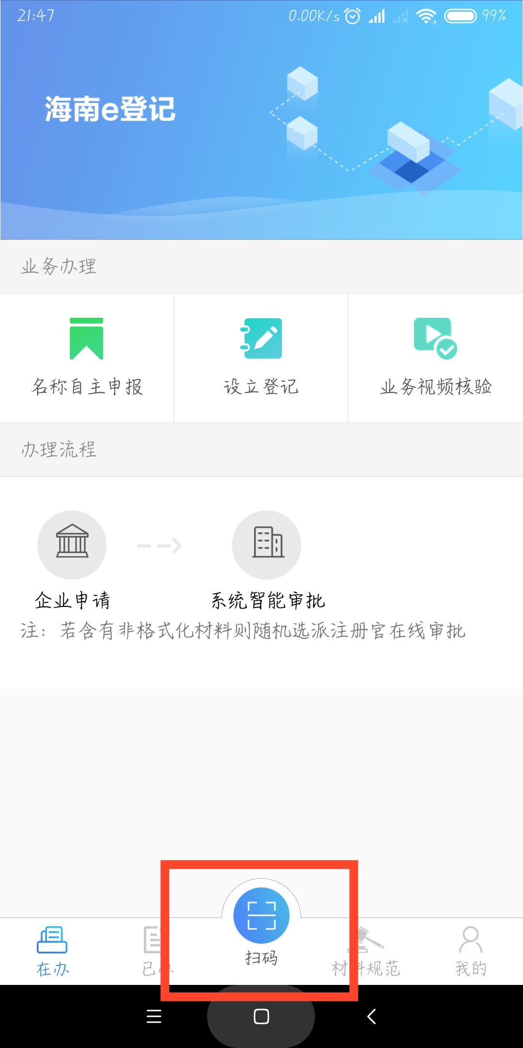

3.2.6
电子签名
Notes:
拓普公司产品体系

Slide 23
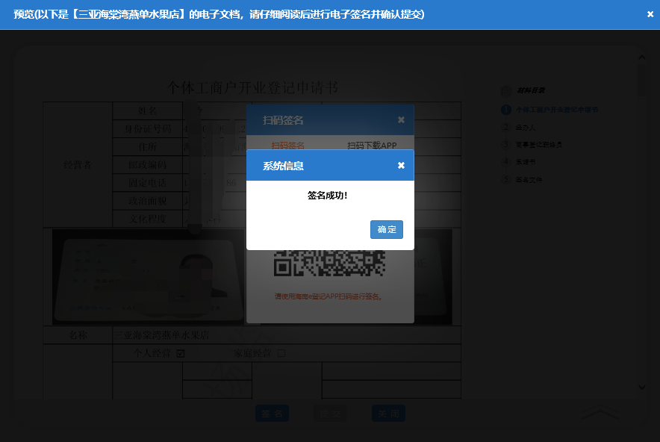
3.2.6
电子签名
Notes:
拓普公司产品体系

Slide 24
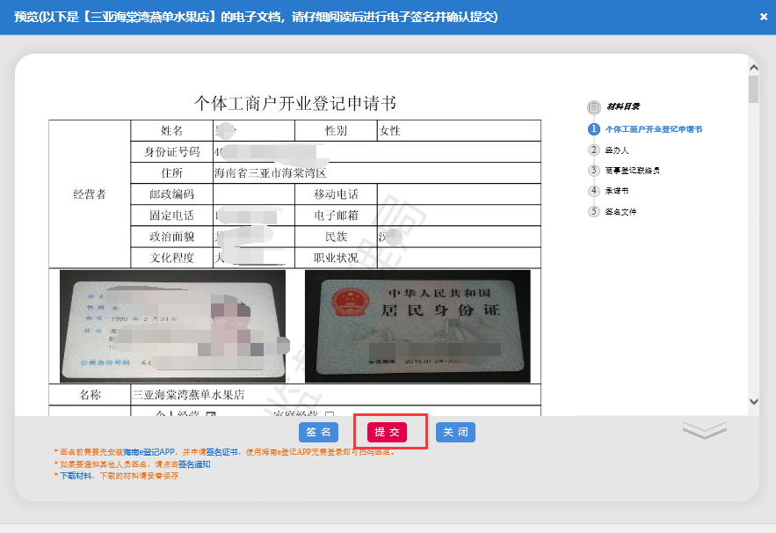
3.2.7
签名成功可提交
Notes:
拓普公司产品体系

Slide 25
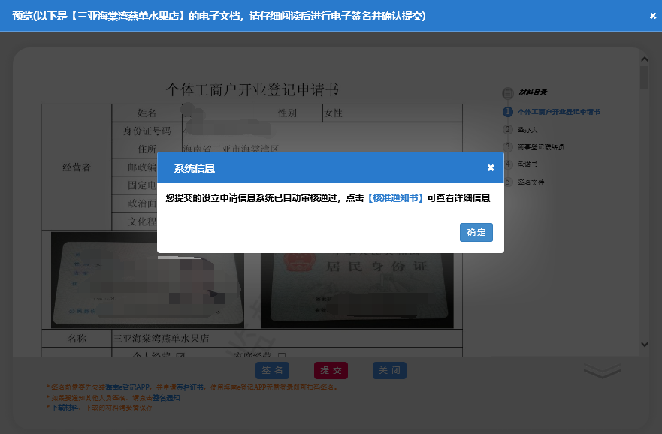
3.2.8
自动审核
Notes:
拓普公司产品体系

Slide 26
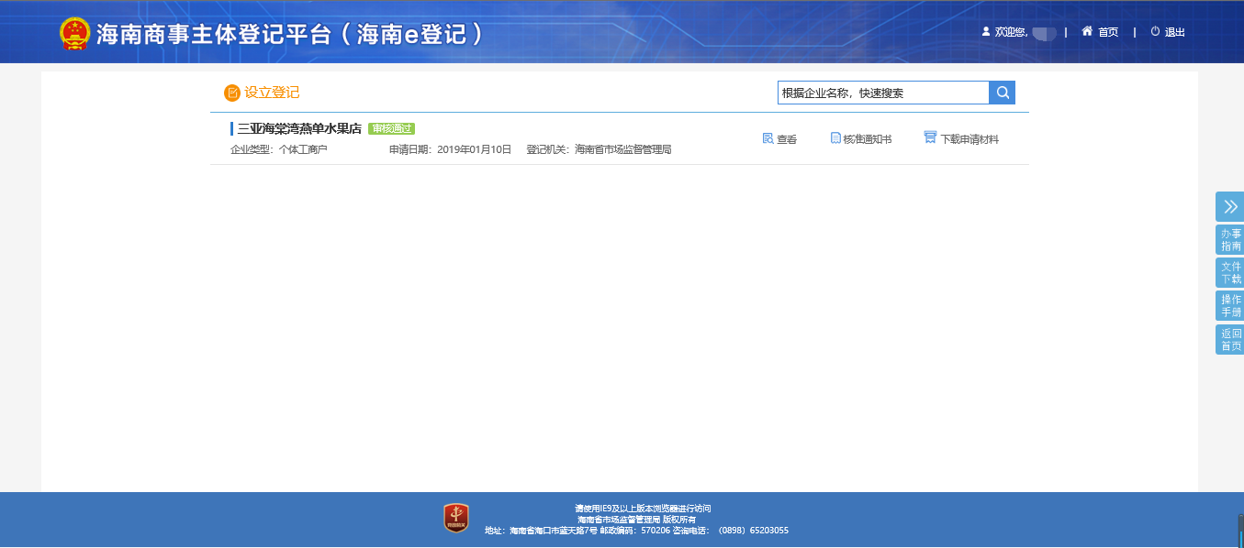
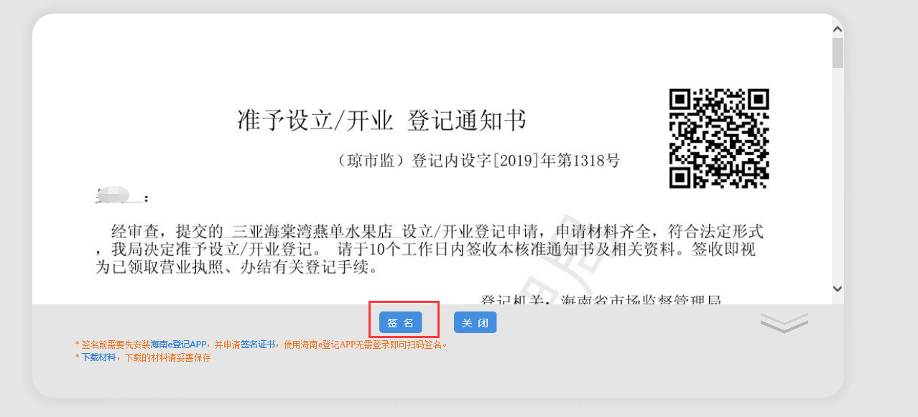
3.2.9
审核通过
Notes:
拓普公司产品体系

Slide 27
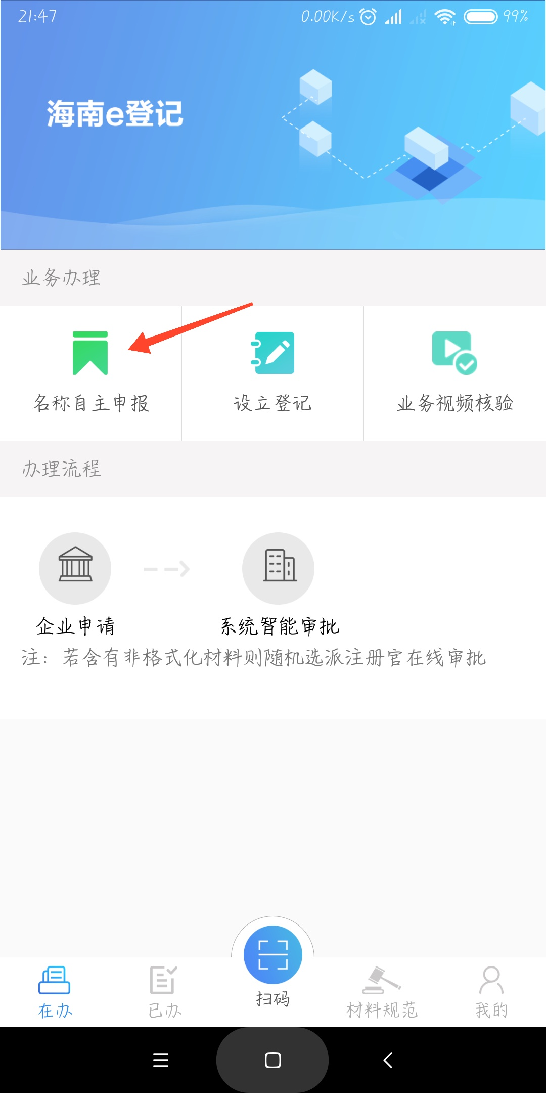
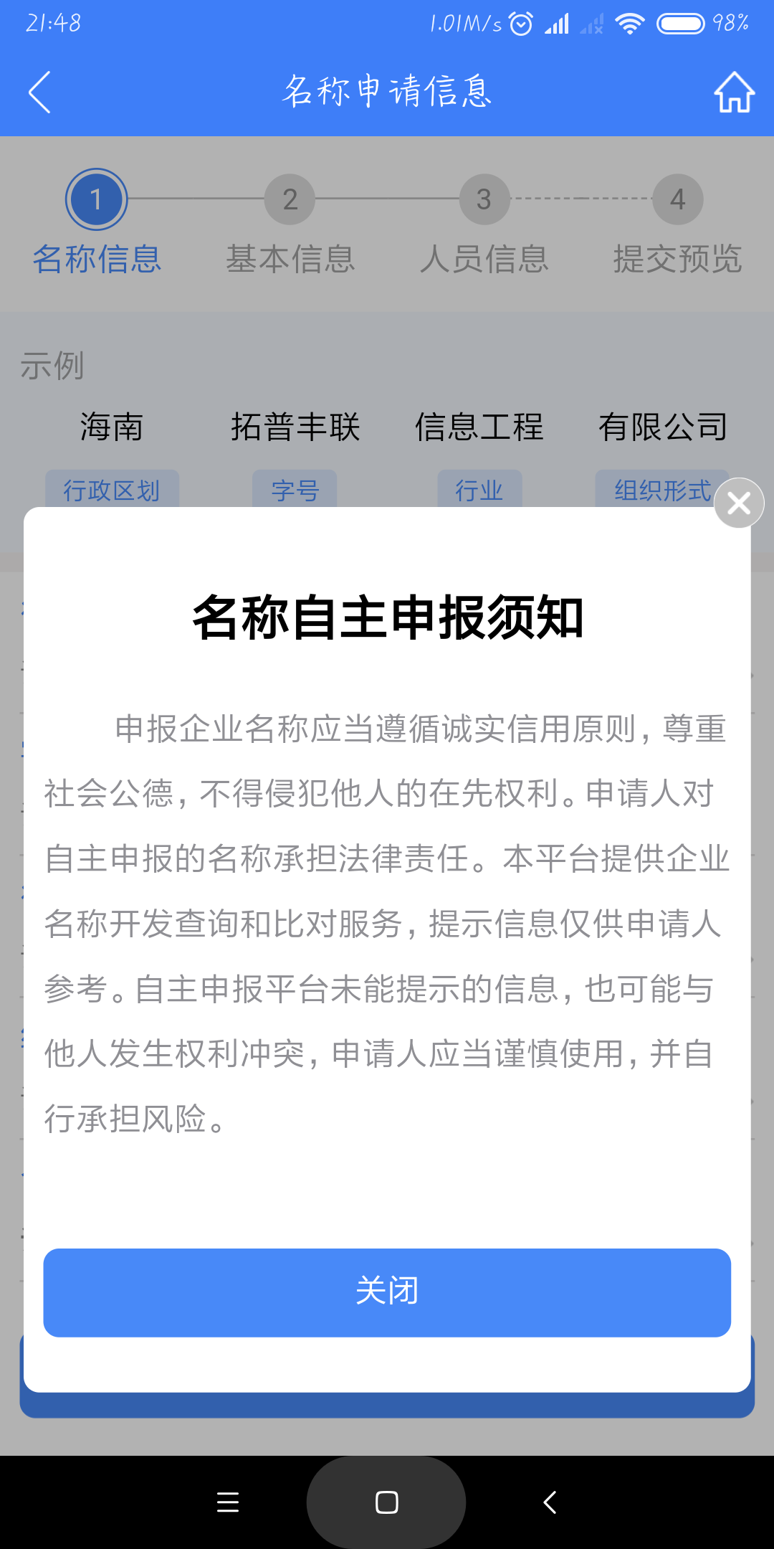
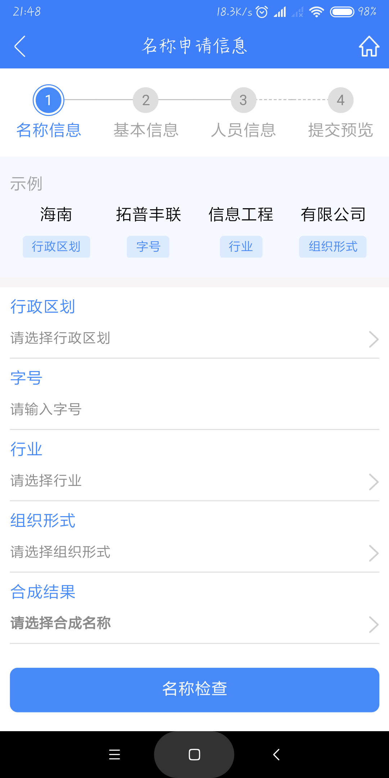
4.1
安卓端核名（有限公司为例）
Notes:
拓普公司产品体系

Slide 28
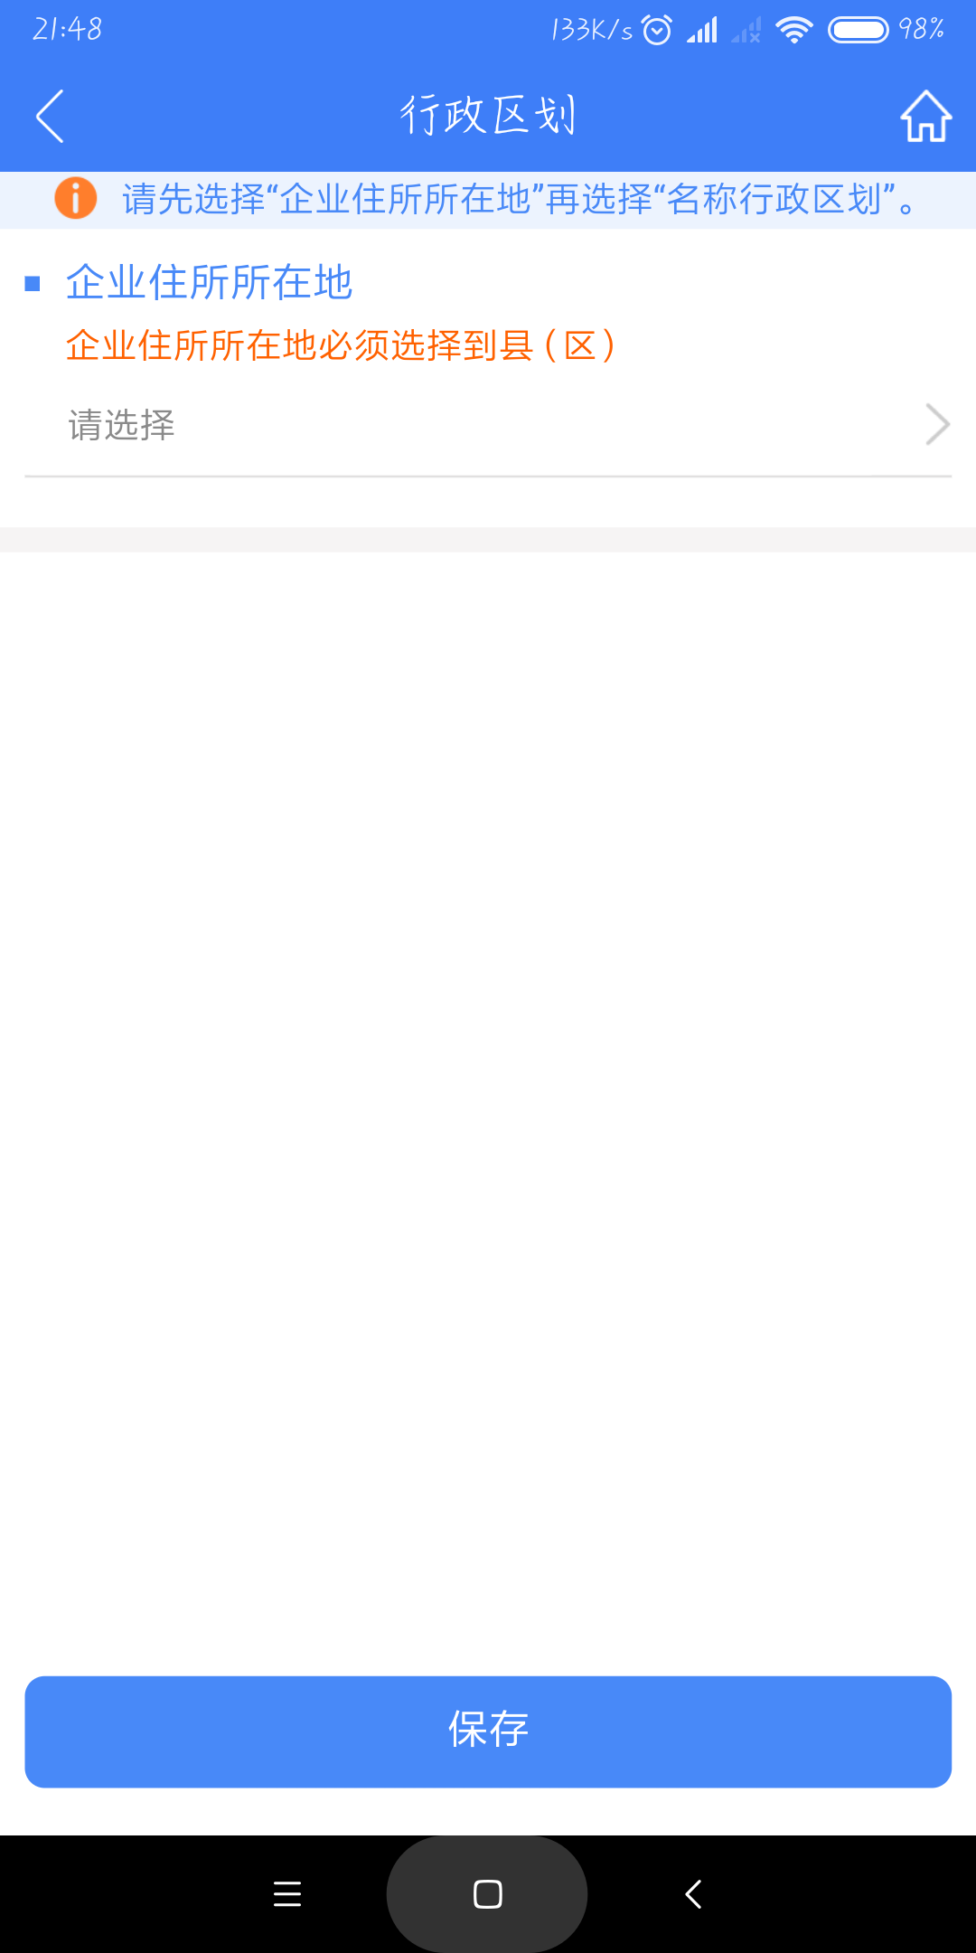
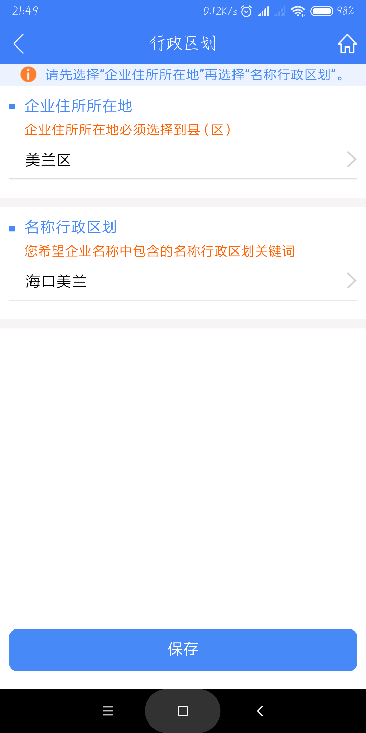
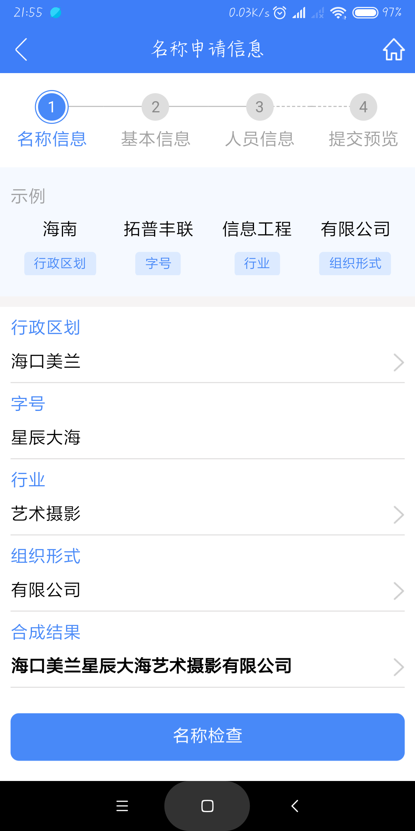
4.1
安卓端核名（有限公司为例）
Notes:
拓普公司产品体系

Slide 29
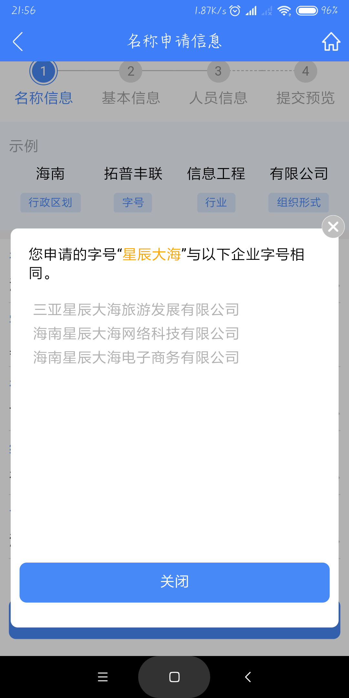
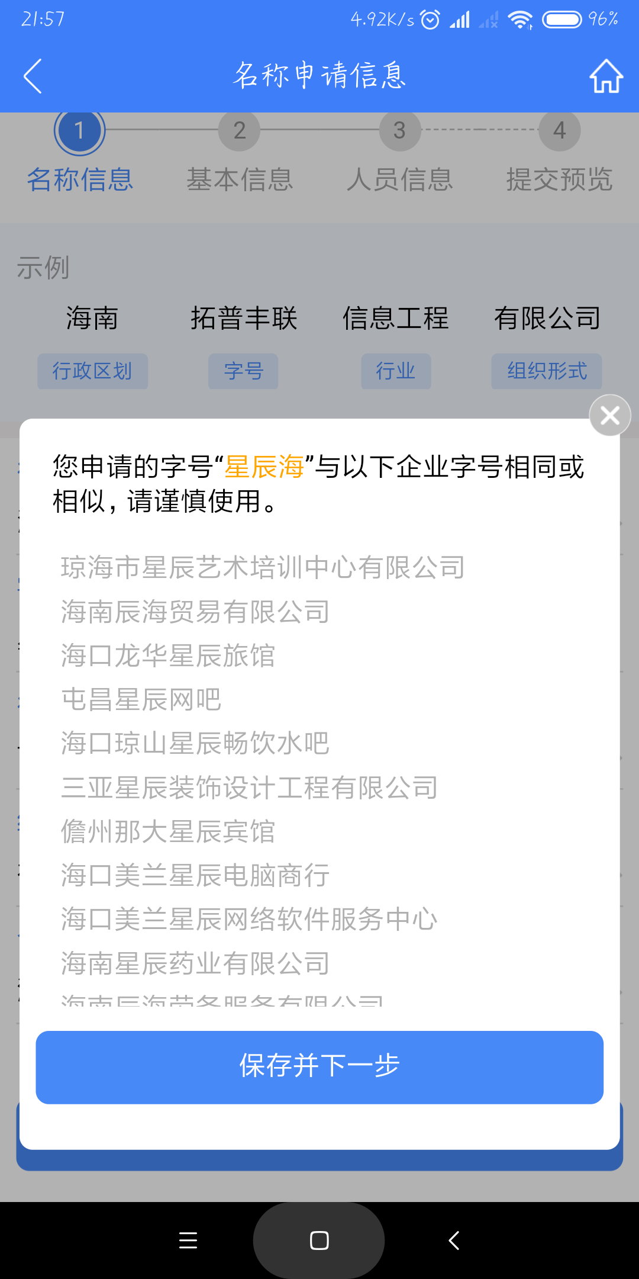
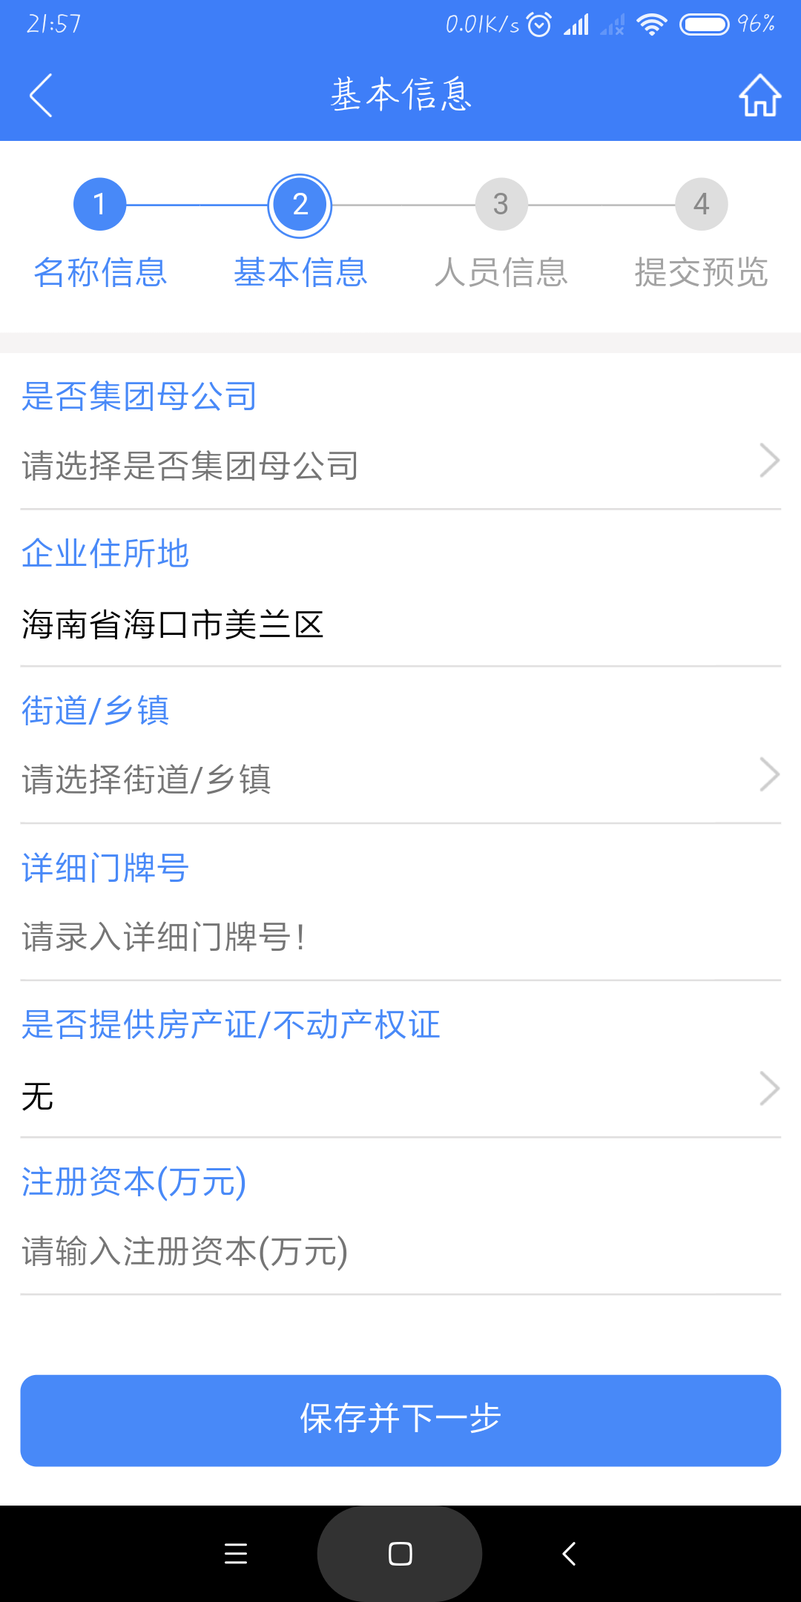
4.1
安卓端核名
字号重复无法提交
Notes:
拓普公司产品体系

Slide 30
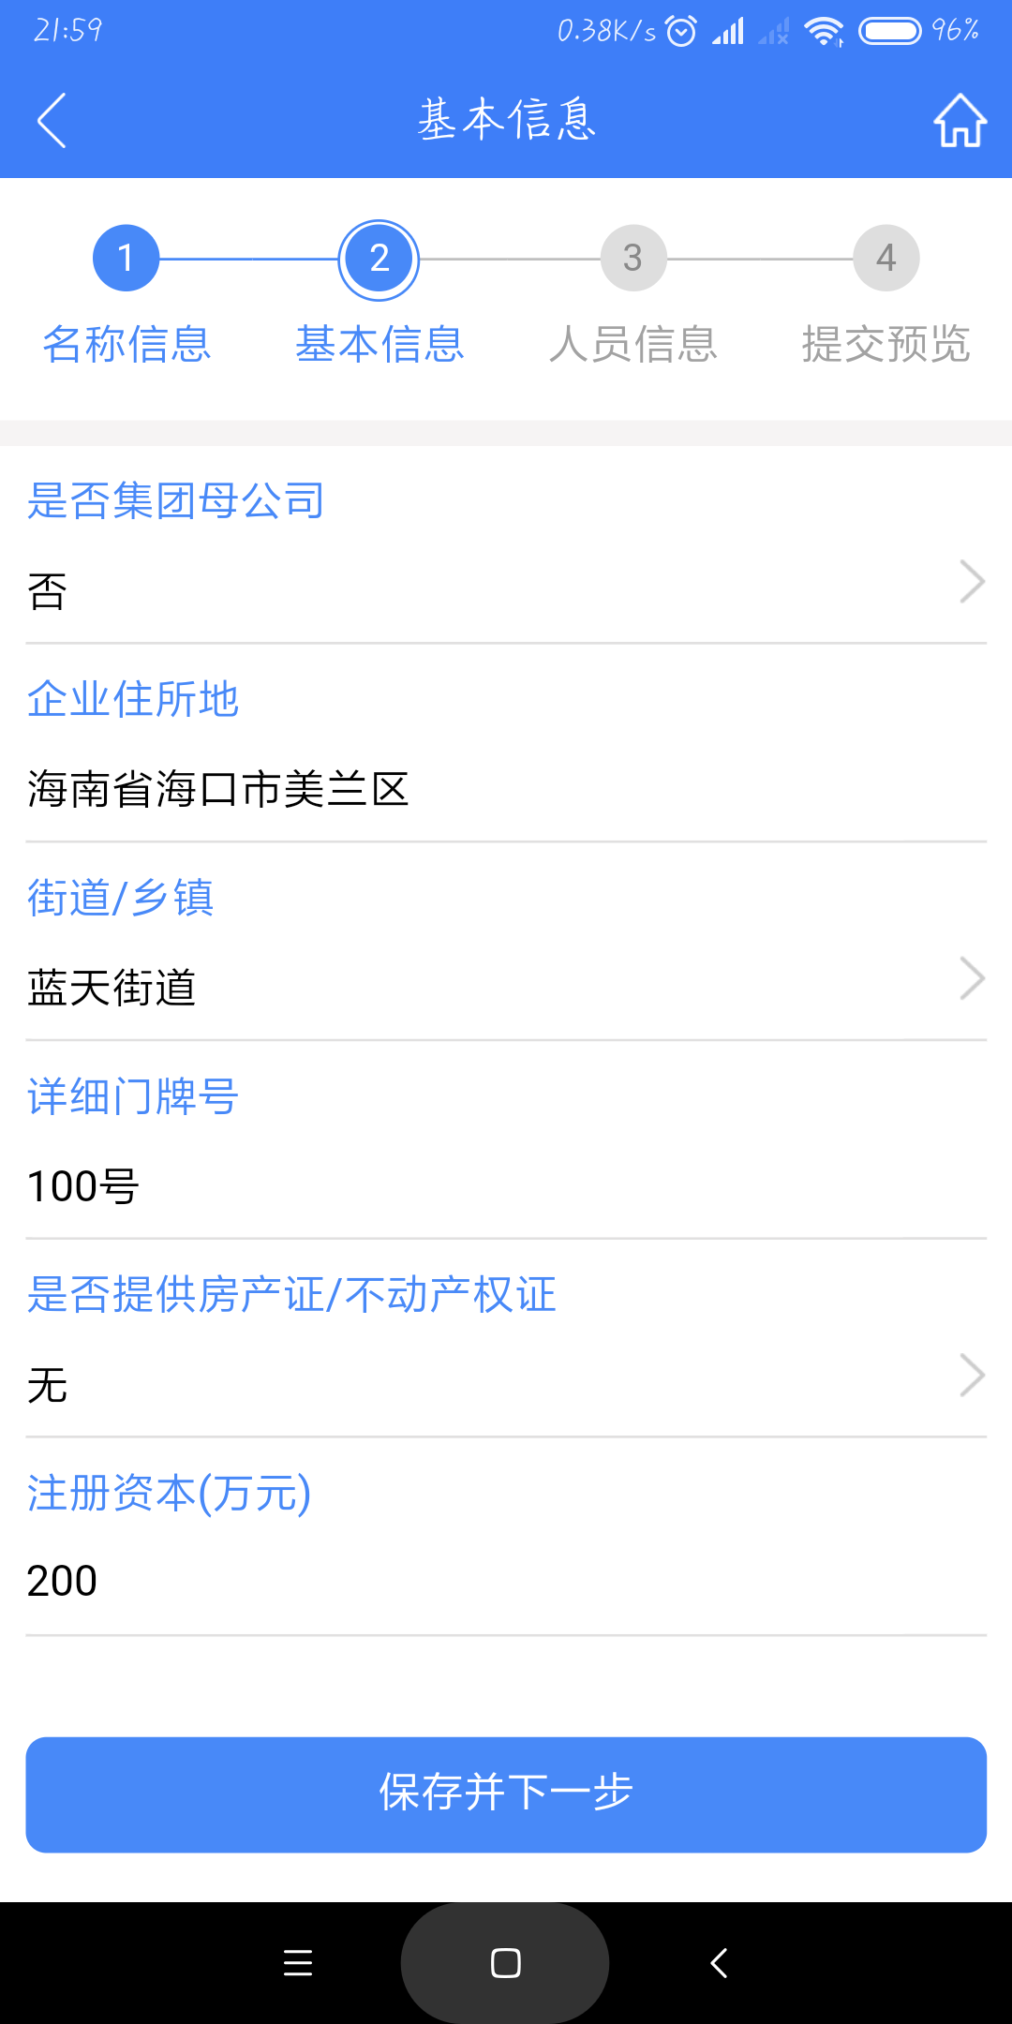
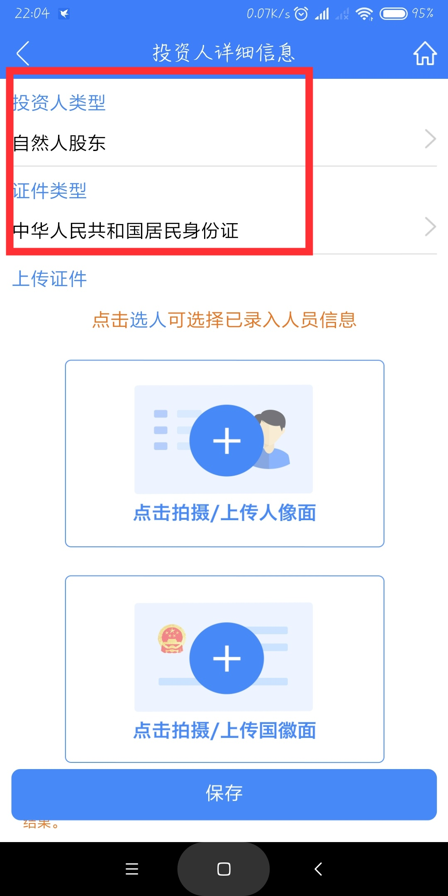
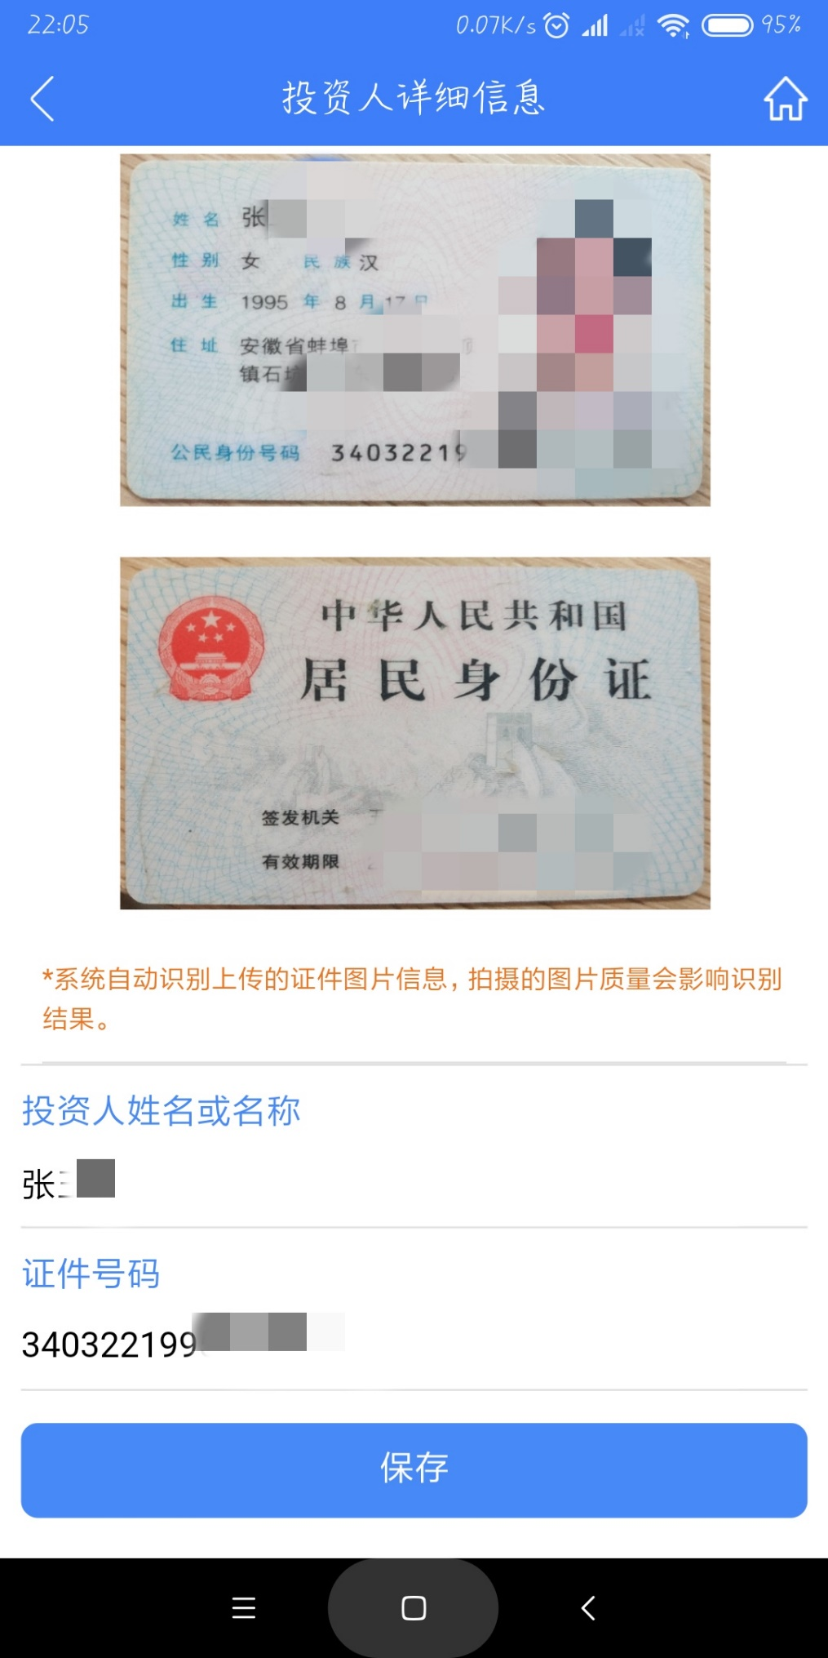
4.1
安卓端核名
填写基本信息、人员信息
Notes:
拓普公司产品体系

Slide 31
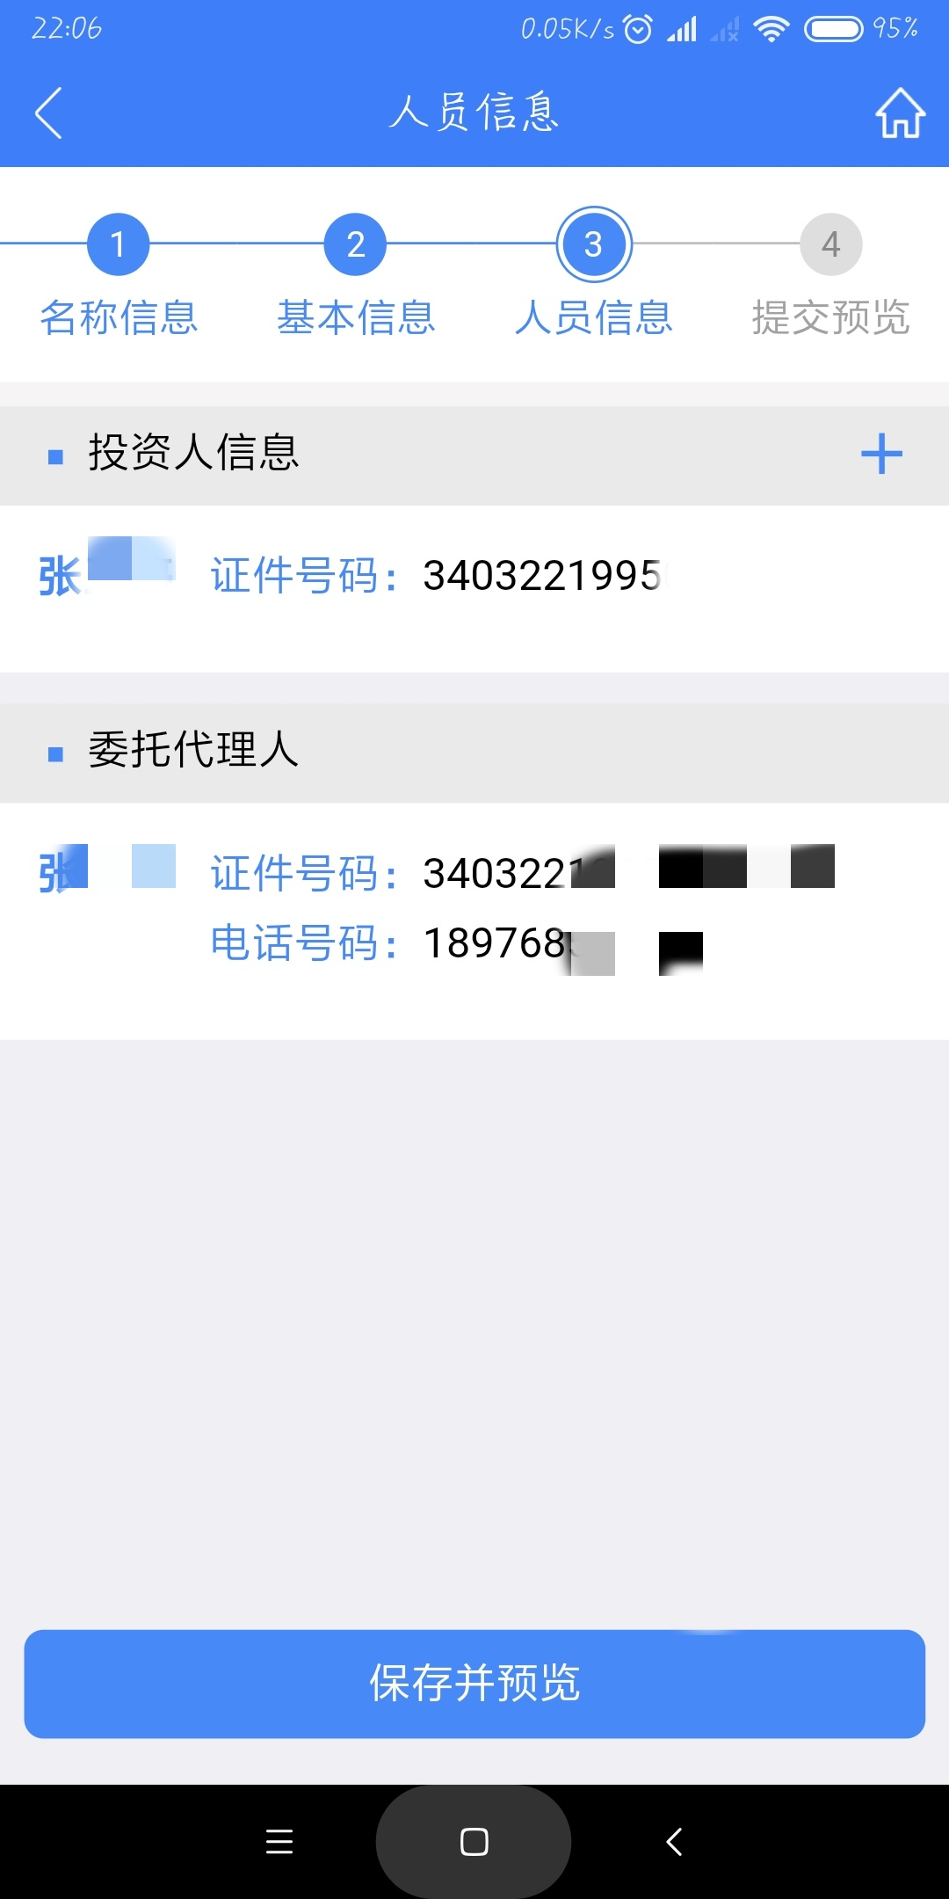
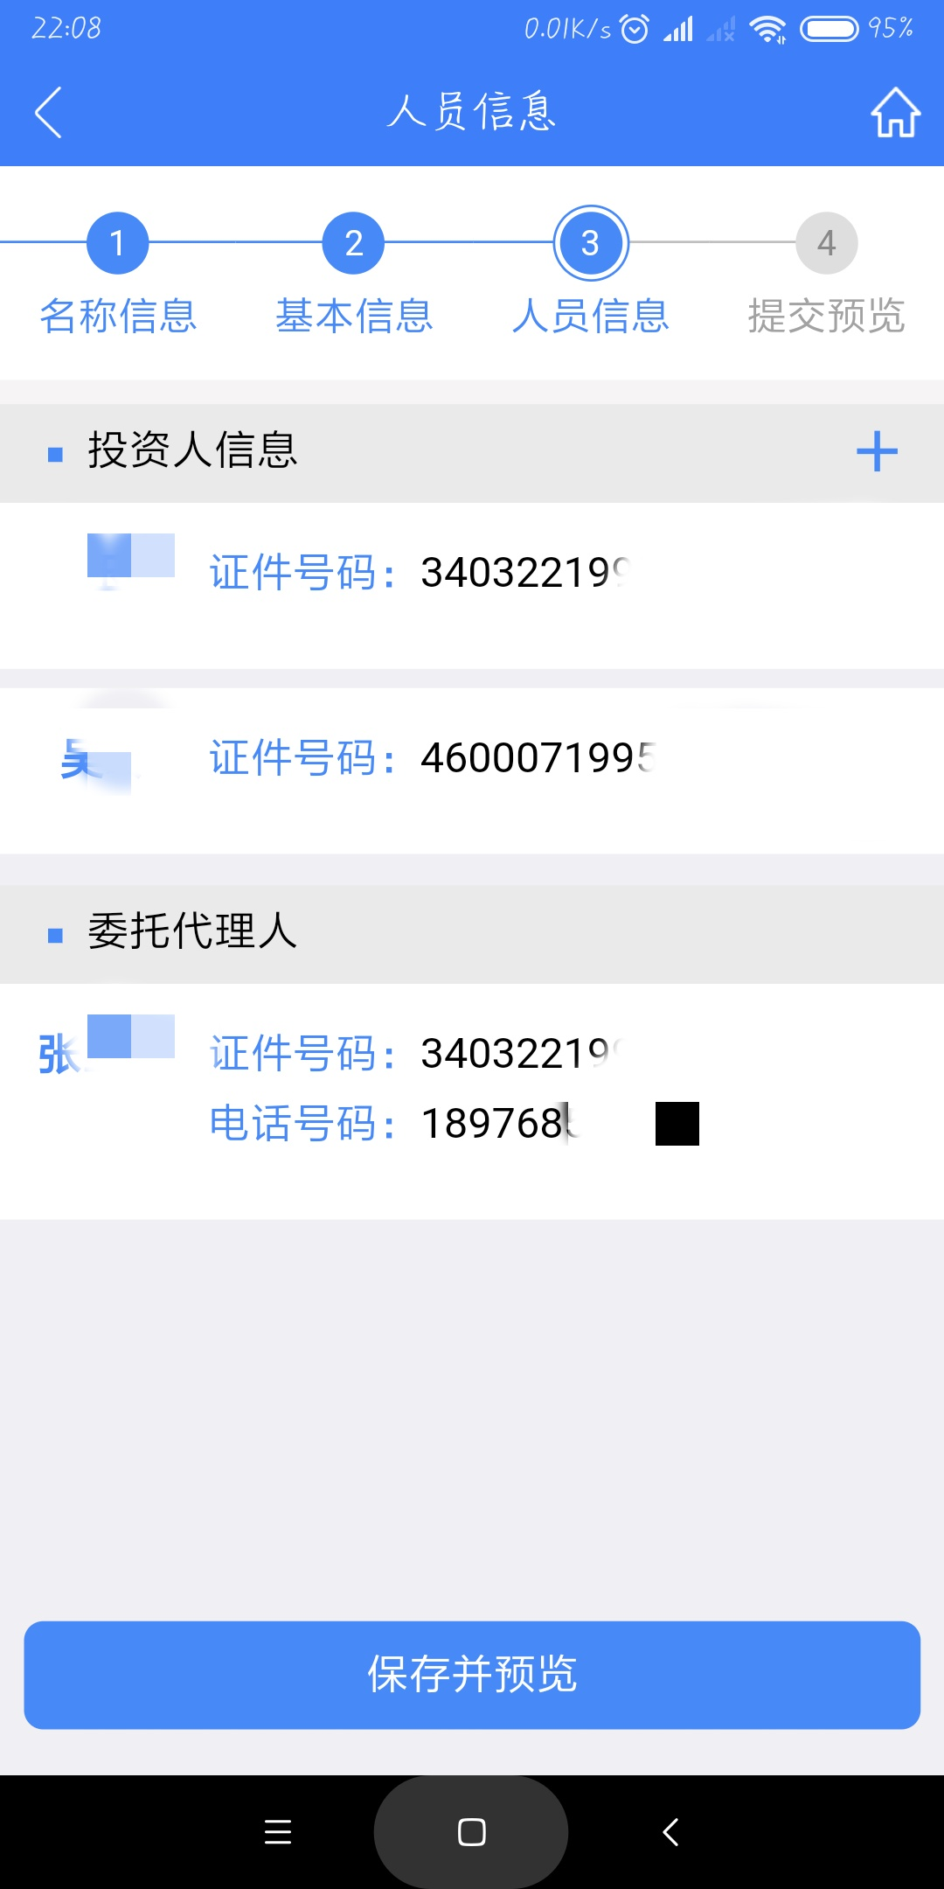
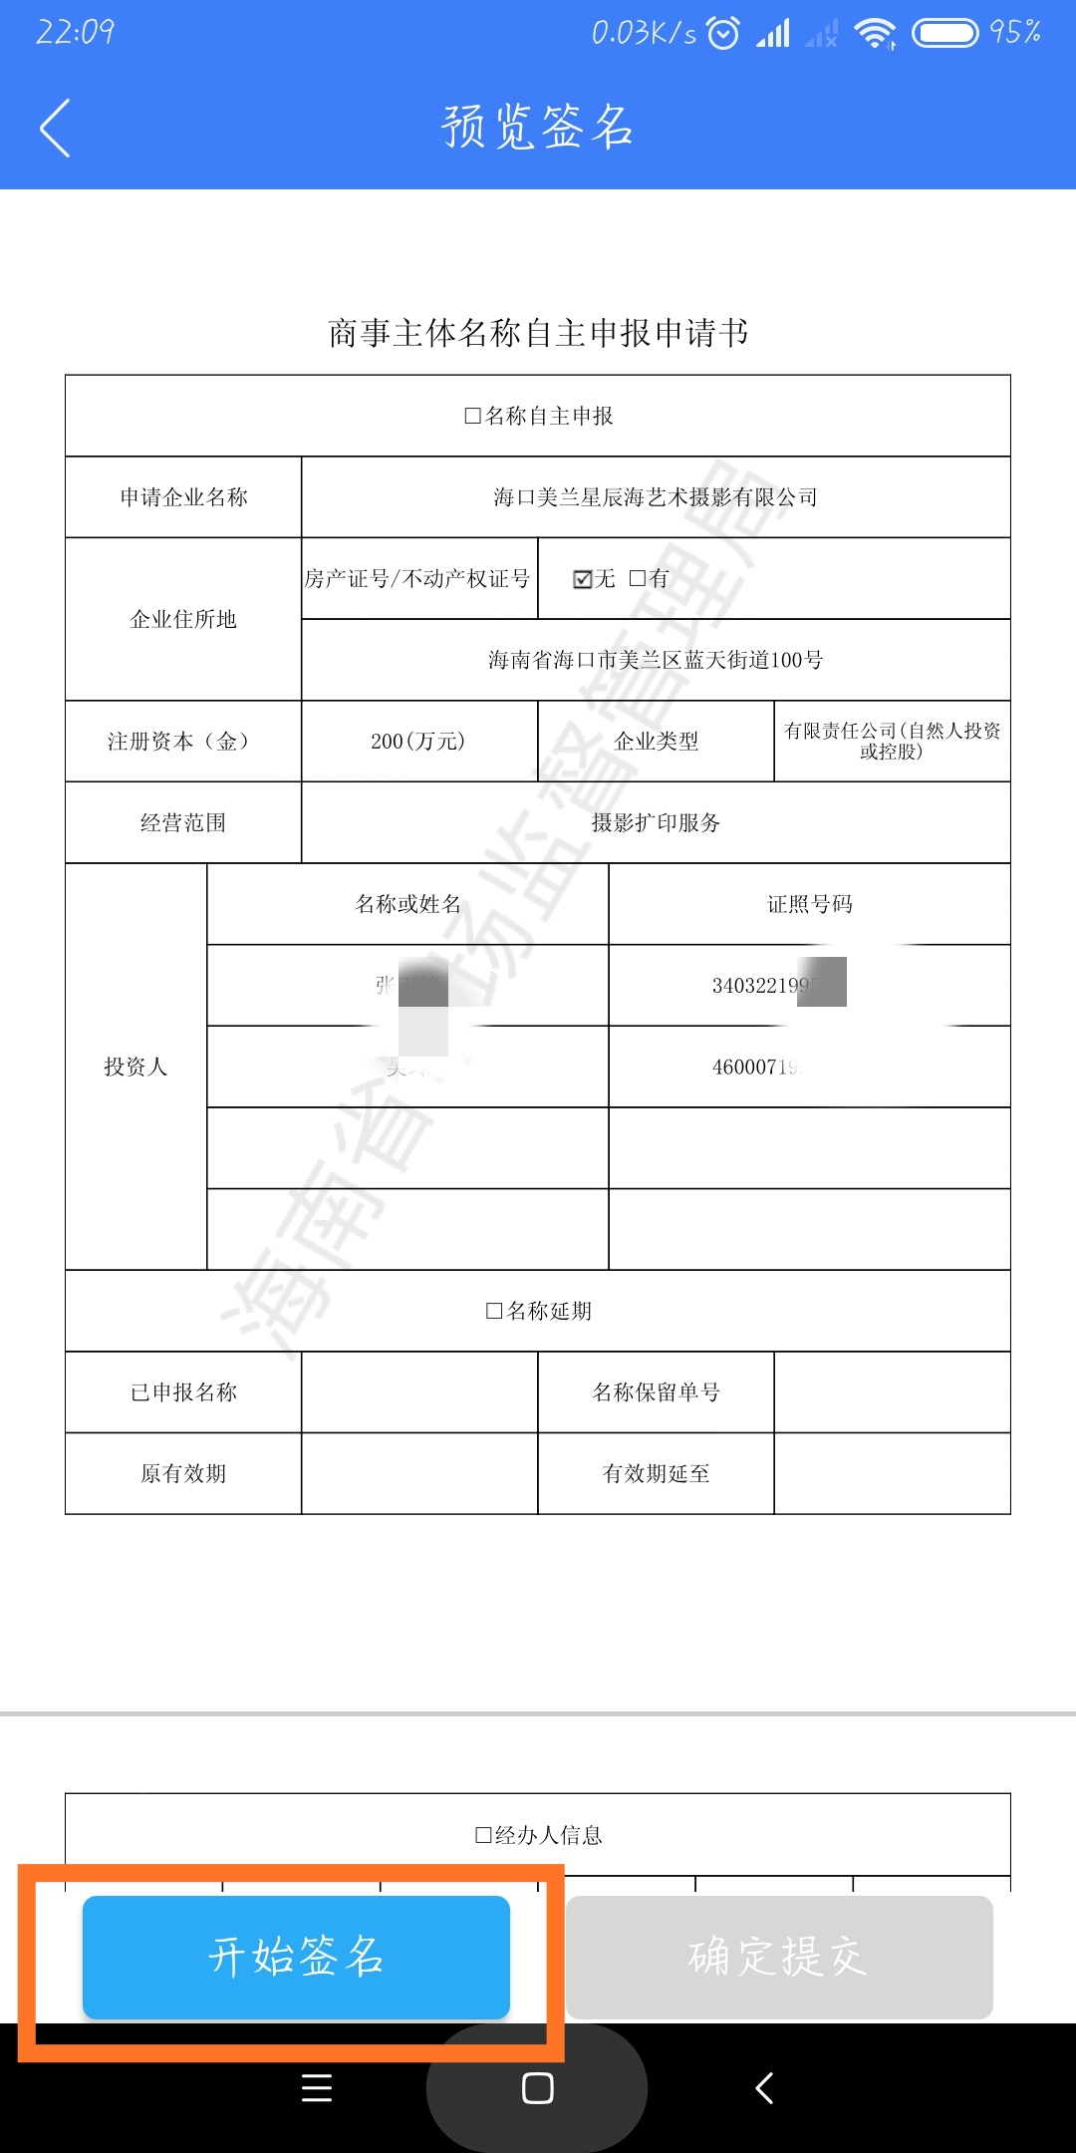
4.1
安卓端核名
添加人员信息
Notes:
拓普公司产品体系

Slide 32
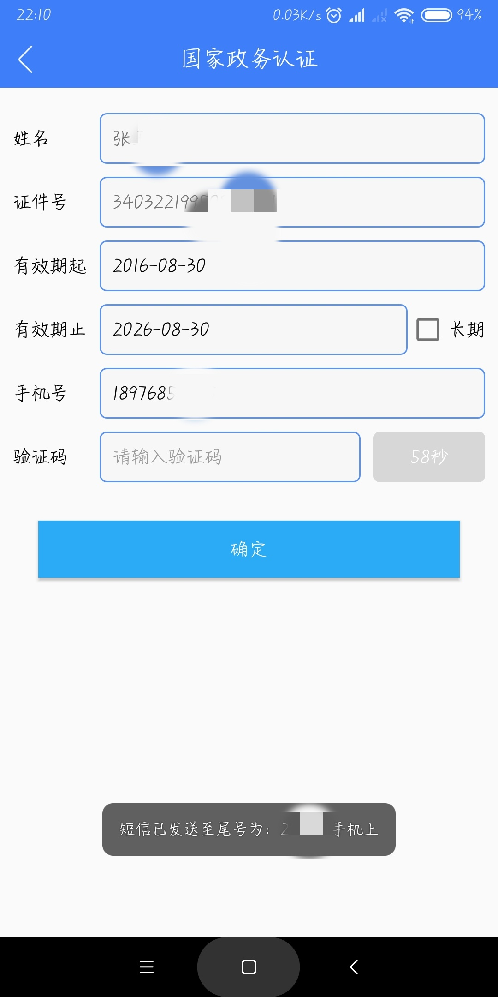
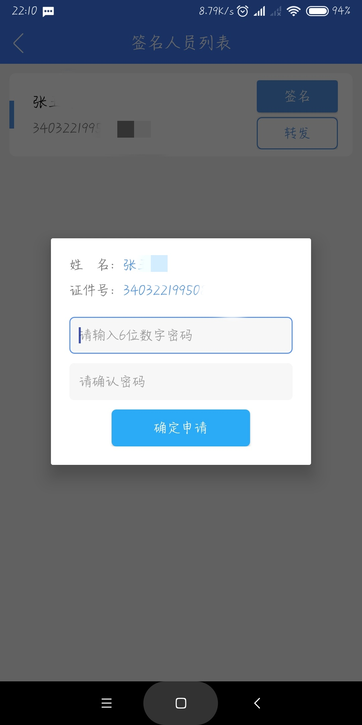
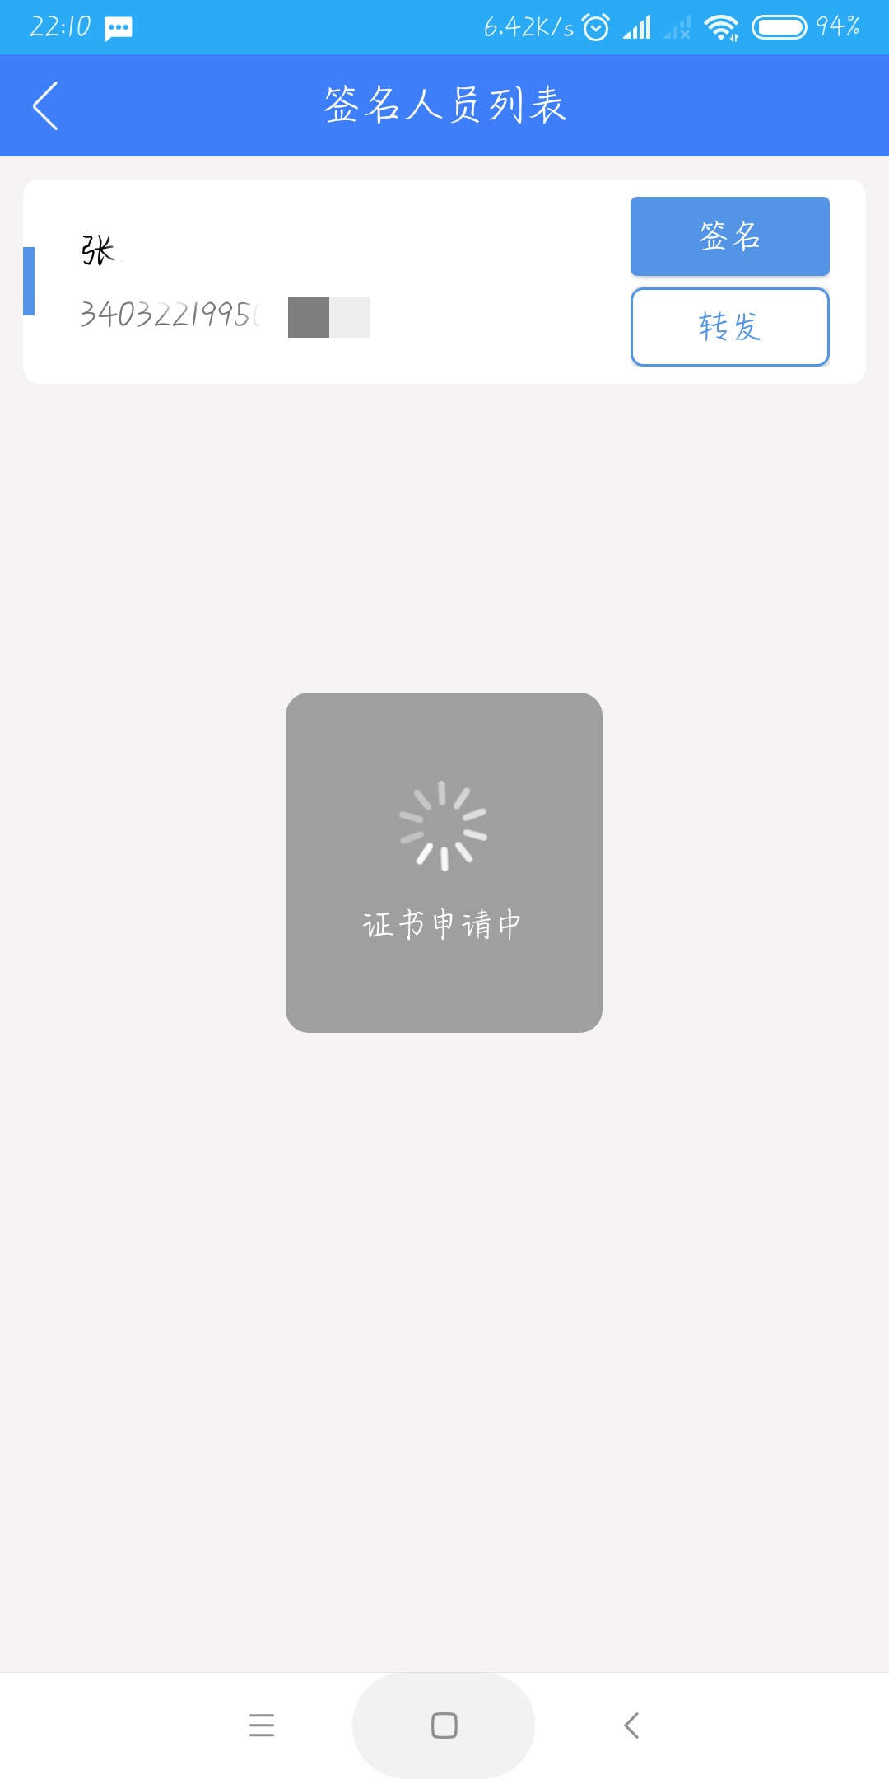
4.1
安卓端核名
电子签名
Notes:
拓普公司产品体系

Slide 33
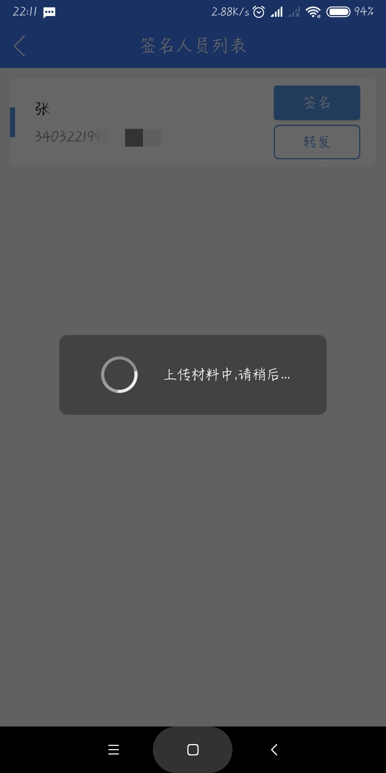
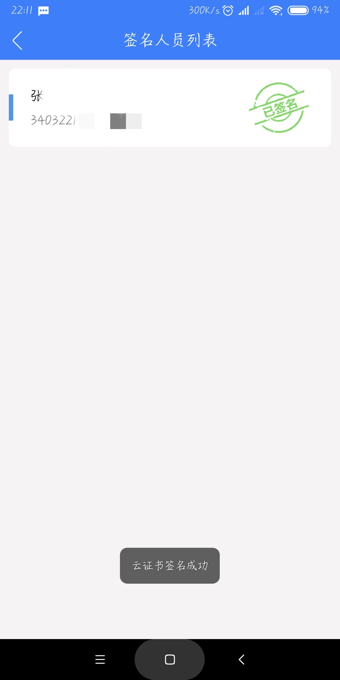
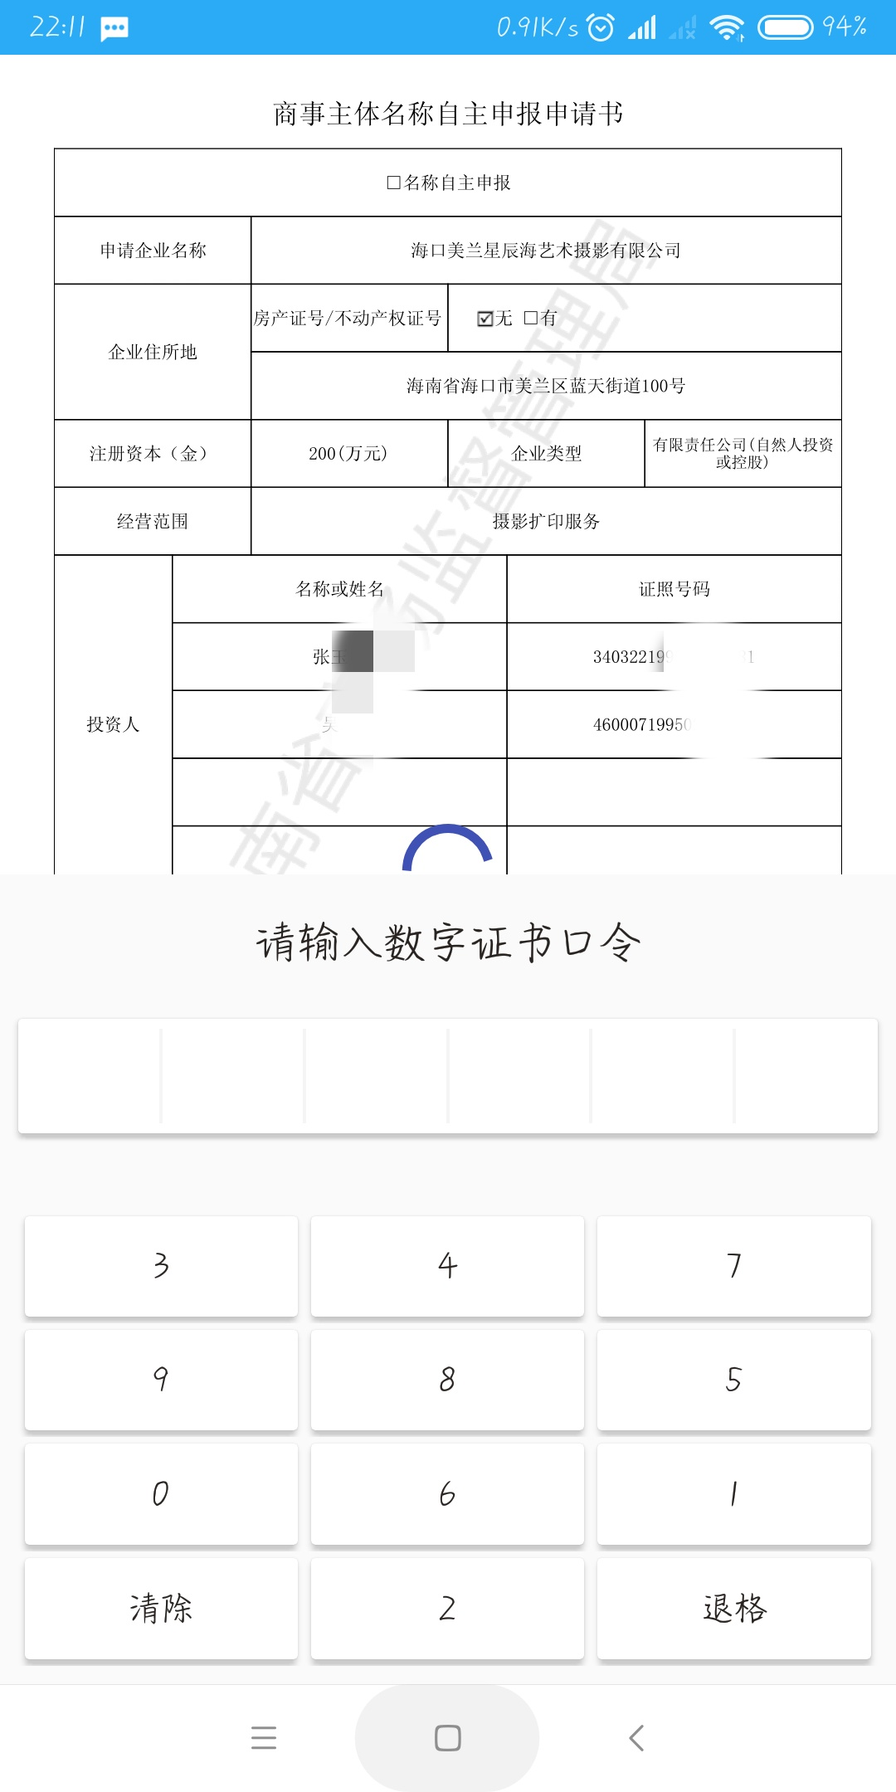
4.1
安卓端核名
电子签名
Notes:
拓普公司产品体系

Slide 34



4.1
安卓端核名
核准通过
Notes:
拓普公司产品体系

Slide 35


4.2
安卓端设立
Notes:
拓普公司产品体系

Slide 36



4.2.1
基本信息
添加经营范围
Notes:
拓普公司产品体系

Slide 37



4.2.2
人员信息
补充人员信息
Notes:
拓普公司产品体系

Slide 38



4.2.3
上传材料
Notes:
拓普公司产品体系

Slide 39


4.2.4
电子签名
Notes:
拓普公司产品体系

Slide 40



4.2.4
电子签名
Notes:
拓普公司产品体系

Slide 41



4.2.4
电子签名
签名列表所有人员重复以上签名步骤
Notes:
拓普公司产品体系

Slide 42


4.2.5
提交审核
Notes:
拓普公司产品体系

Slide 43
以用户为中心，以客户满意度为目标
用一流的品质、一流的技术
为用户提供一流的技术服务
合作、创新、发展
Notes:
以上是对公司产品的一个简要介绍。
拓普公司将一如既往的本着合作、创新、发展的理念，以用户为中心，以客户满意度为目标，用一流的品质、一流的技术，为用户提供一流的服务。

Slide 44

谢谢您的聆听！
THANK YOU!
Notes:
我的汇报完毕，谢谢！

Slide 45


微信公众号
公司官网
微信公账号

